Slide 1
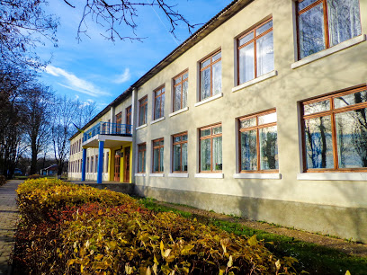
Звіт директора Новосільського НВК І-ІІ ст. Ліщинської О.С. перед громадськістю за 2022-2023 н.р.

Slide 2
Школа вчить нас розуміти реальність. Ходити до школи означає відкрити розум і серце для реальності в багатстві її аспектів, її вимірів.
Папа Francesco
ОСВІТА - ЦЕ НАЙПОТУЖНІША ЗБРОЯ, ЯКУ ВИ МОЖЕТЕ ВИКОРИСТАТИ, ЩОБ ЗМІНИТИ СВІТ.
НЕЛЬСОН МАНДЕЛА

Slide 3
Загальна інформація про школу
Будівля прийнята в експлуатацію в 1967р.
Земельна ділянка має площу 3,6 га
Педагогічних працівників – 19
Обслуговуючого персоналу – 9
Учнів 1-9 класів – 79
Вихованців дошкільної групи – 16
Середня наповнюваність класів – 9 учнів

Slide 4
Мережа класів
У школі навчаються 95 учнів:
1 клас – 9 учнів
2 клас – 11 учнів
3 клас – 7 учнів
4 клас –7 учнів
5 клас – 9 учнів
6 клас – 13 учнів
7 клас – 10 учнів
8 клас –7 учнів
9 клас – 6 учнів Дошкільна група – 16 вихованців
Разом у НВК – 95 дітей.

Slide 5
Школою ведеться облік дітей і підлітків віком від 0 до 3 років та від 3 до 18 років, які проживають на території обслуговування освітнього закладу. При досягненні 3-річного віку всі діти відвідують дошкільні навчальні заклади, 6-річного - охоплені навчанням у закладі освіти.
У НВК навчаються діти, які приживають у с. Мости (26 дітей). Для них організовано підвіз автобусом «Школярик».

Slide 6
Харчування дітей
З 01.05.2023 року безкоштовно харчувалися 9 здобувачів освіти пільгових категорій (1-9 класів). Вартість обіду для учнів 1-9 класів - 55,00 грн.
Вартість обіду для вихованців дошкільної групи –
35,00 грн. Двоє вихованців пільгових категорій харчувалися безкоштовно. Всі інші – 50% (17,50 грн.) бюджетні кошти., 50% (17,50 грн.) батьківська плата, з неї 50% безкоштовно - багатодітні сім`ї.
Всі інші здобувачі освіти 1-9 класів мали можливість харчуватися за кошти батьків.

Slide 7
Збереження і зміцнення здоров’я учнів
Таблиця щодо стану здоров’я дітей на 2022-2023 н.р.
 | 1-4 класи | 5-9 класи |  | Разом
Основна | 31 | 39 |  | 70
Підготовча група | 3 | 6 |  | 9
Спеціальна група | 0 0 0

Slide 8
УЧИТЕЛЬ, ЯКИЙ ПРОГУЛЮЄТЬСЯ У ЗАТІНКУ ХРАМУ В ОТОЧЕННІ УЧНІВ, ДАРУЄ ЇМ НЕ МУДРІСТЬ СВОЮ, А ТІЛЬКИ ВІРУ І ЗДАТНІСТЬ ЛЮБИТИ. ЯКЩО ВІН СПРАВДІ МУДРИЙ, ВІН НЕ ЗАПРОСИТЬ ВАС У ДІМ СВОЄЇ МУДРОСТІ, А ЛИШ ПІДВЕДЕ ВАС ДО ПОРОГУ ВАШОГО ВЛАСНОГО РОЗУМУ.
ХАЛІЛЬ ДЖЕБРАН

Slide 9
Кадрове забезпечення
Спеціаліст вищої категорії, старший учитель – 5 чол.;
спеціаліст І категорії - 4 чол.;
спеціаліст ІІ категорії - 3 чол.;
спеціаліст - 6 чол.
Середнє тижневе навантаження педагогічних працівників 18 год.

Slide 10
Методична робота
Проблема, над якою працює педколектив НВК
Створення в школі умов для інтелектуального розвитку учнів, виховання творчої особистості вчителя та учня

Slide 11
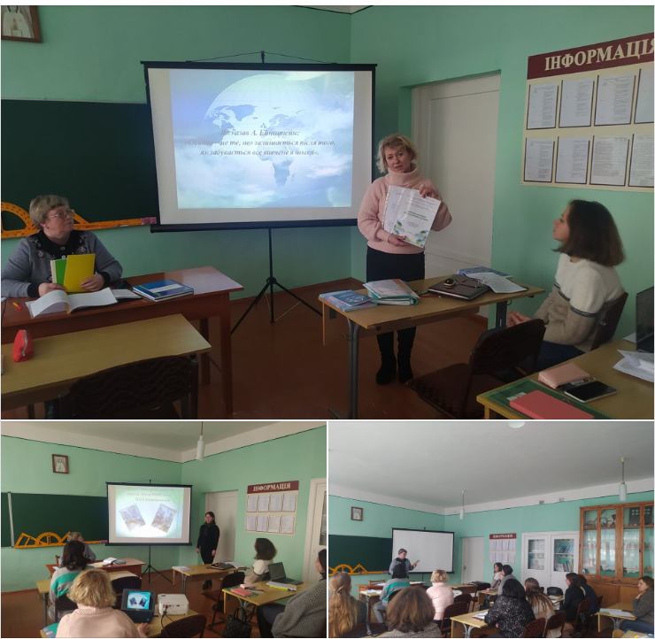
Керує методичною роботою школи методична рада
Діють методичні об`єднання: вчителів початкових класів (Сеньків Ю.Р.);класних керівників (Івасечко М.Д.)
Вчителі беруть участь у роботі методичних об’єднань. Проводять відкриті уроки, майстер-класи, виступають з доповідями, діляться досвідом роботи.

Slide 12
Науково-методична робота НВК
Координує роботу методичних об'єднань
Надає допомогу молодим спецалістам
Методична
рада
школи
Розробляє інструкції ведення шкільної
документації для молодих спеціалістів
Вивчає передовий досвід вчителів і впроваджує його
в практику
Доводить до відома колег новітні технології
кейс уроків
Ознайомлює колег з новітніми технологіями
кейс уроків
Залучає дітей та батьків до співпраці в умовах
дистанційного навчання

Slide 13
Атестація 2022-2023 н.р.
У 2022/2023 навчальному році проведено атестацію 4 педагогічних працівників.
2 – вчителям підтверджено кваліфікаційну категорію «спеціаліст вищої категорії», звання «старший учитель»;
1 - вчителю підтверджено кваліфікаційну категорію «спеціаліст І категорії»;
1 - вихователю дошкільної групи підтверджено раніше встановлений 11 тарифний розряд.

Slide 14
Моніторинг навчальних досягнень учнів

Slide 15
Моніторинг навчальних досягнень учнів

Slide 16
Моніторинг навчальних досягнень учнів

Slide 17
Моніторинг навчальних досягнень учнів

Slide 18
Моніторинг навчальних досягнень учнів

Slide 19
Учні нашої школи традиційно активні учасники міжнародних конкурсів та інтернет-олімпіад
Всеукраїнські інтернет-олімпіади “На Урок”:
Математика – 10 учасників ( Ліщинська О.С., Винарчик М.Д.)
Фізика – 4 учасників (Винарчик М.Д.).
Інформатика – 15 учасників (Винарчик М.Д.)
Англійська мова – 2 учасників (Пайовська М.П.)
Географія – 8 учасників ( Левицька Н.В.)
Історія – 6 учасників ( Левицька Н.В.)
Українська мова та література – 10 учасників (Біла О.М., П’єх В.Ю.)
Біологія – 5 учасників ( Івасечко М.Д.)
Хімія – 4 учасників ( Івасечко М.Д.)
Математика – 10 учасників ( Ліщинська О.С., Винарчик М.Д.)

Slide 20
Учні нашої школи традиційно активні учасники міжнародних конкурсів
Міжнародний дистанційний конкурс з інформатики “Олімпік” – 9 учасників (вчитель Винарчик М.Д.)
Всеукраїнський фізичний конкурс “Левеня” – 5 учасників (вчитель Винарчик М.Д.);
Всеукраїнський Творчий Марафон «Рік Незламності» - 2 учасники (педагог-організатор Бобер О.І.);
І Всеукраїнський конкурс дитячо–юнацької творчості «Розквітай, моя Україно!» – 2 учасників ( вчитель Візняк А.Б.)
Акція «Яким я бачу майбутнє України після перемоги» (започаткована Державною службою якості освіти України) – 6 учасників ( педагог-організатор Бобер О.І.)

Slide 21
ШКІЛЬНІ конкурси і змагання
«Сурми звитяги» (шкільний конкурс фестиваль) - 11 учасників (педагог-організатор Бобер О.І.).
Вікторина «Знай і вивчай правила дорожнього руху» - 14 учасників (педагог-організатор Бобер О.І.).
Виставка осінніх фантазій «Щедрі дари осені».
Виставка робіт «Великодня радість».

Slide 22
Переможці міжнародних конкурсів та інтернет-олімпіад
Інтернет-олімпіада з математики: Огірко С. - І місце (6 клас), Біла В. - ІІ місце (9 клас), Музика Д.- ІІІ місце (5 клас), Чайка О.- ІІІ місце (9клас), Костів А. - ІІІ місце (6 клас), Литвин Н. - ІІІ місце (6 клас).
Інтернет-олімпіада з фізики: Косик М. - ІІ місце (7 клас).
Інтернет-олімпіада з інформатики: Огірко С.- ІІ місце ( 6 клас), Косик М.- ІІ місце( 7клас), Біла М. – ІІІ місце (7 клас), Бичков’як М. – ІІІ місце ( 8 клас), Біла В.- ІІІ місце ( 9 клас).
Інтернет-олімпіада з англійської мови: Бичков’як М. – ІІІ місце (8 клас), Біла В.- ІІ місце ( 9 клас).
Інтернет-олімпіада з географії: Біла М. – І місце (7 клас), Косик М.- І місце (7клас).

Slide 23
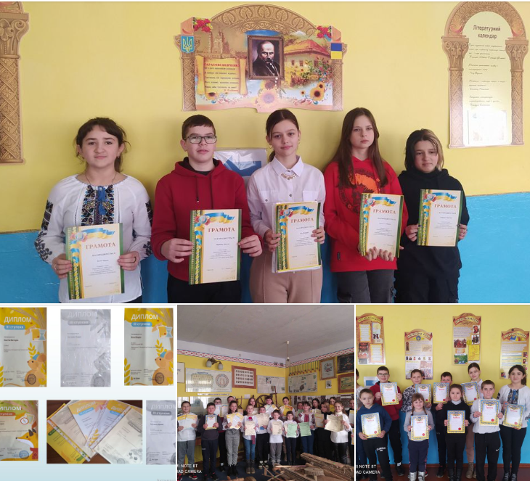
Переможці міжнародних конкурсів та інтернет-олімпіад
Інтернет-олімпіада з історії: Косик М.- І місце (7клас), Біла М. – ІІІ місце (7 клас), Костів В. - ІІІ місце (7 клас), Біла В.- ІІІ місце (9 клас), Чайка О.- ІІІ місце (9 клас).
Інтернет-олімпіада з української мови та літератури: Біла М. – ІІ місце (7 клас), Біла В.-ІІІ місце (9 клас).
Інтернет-олімпіада з біології: Андрушко В.- ІІІ місце (8 клас), Бичков’як М.– ІІІ місце (8 клас), Романишин С.- ІІІ місце (8 клас), Біла В.- ІІ місце ( 9 клас).

Slide 24
Переможці та учасники конкурсів і змагань
Міжнародний дистанційний конкурс з інформатики «Олімпік 2023-Весняна сесія»: Буньо Т. - ІІ місце (5 клас), Литвин Н.- ІІ місце (6 клас), Огірко С.- ІІІ місце (6 клас), Косик С.- ІІІ місце (3 клас).

Slide 25
Переможці та учасники шкільних конкурсів і змагань
Конкурс-фестиваль “Сурми звитяги”: Питчак Л. - І місце (2 клас), Біла В. - І місце (9 клас), Косик М. - І місце (7 клас), Косик С. – ІІ місце (4 клас), Музика Р. - ІІ місце (7 клас), Огірко С. - ІІ місце (6 клас), Фурінець М. – ІІ клас (6 клас), Гуль А. - ІІІ місце (4 клас), Слота М. – ІІІ місце (6 клас), Бурбіль М. – ІІІ місце (6 клас), Терлич С.- ІІІ місце (6 клас).
Вікторина «Знай і вивчай правила дорожнього руху»:
3 клас – І місце, 1 клас – ІІ місце.

Slide 26
зміцнення матеріально-технічної бази НВК
Спільними зусиллями засновника закладу (Комарнівська міська рада), вчителів, батьків, техпрацівників було проведено ремонт класних приміщень, коридорів.
Замінено 75 м²,підлоги (коридор 1 поверх).
Придбано для потреб НУШ (5 клас): меблі (парти, стільці).

Slide 27
Виховна робота
Без виховання людина наче земля, хоча й найкраща, родитиме лише бур'ян, якщо на ній не працювати.
Основне завдання школи – виховання людини, носія загальнолюдських цінностей, патріота своєї батьківщини.

Slide 28
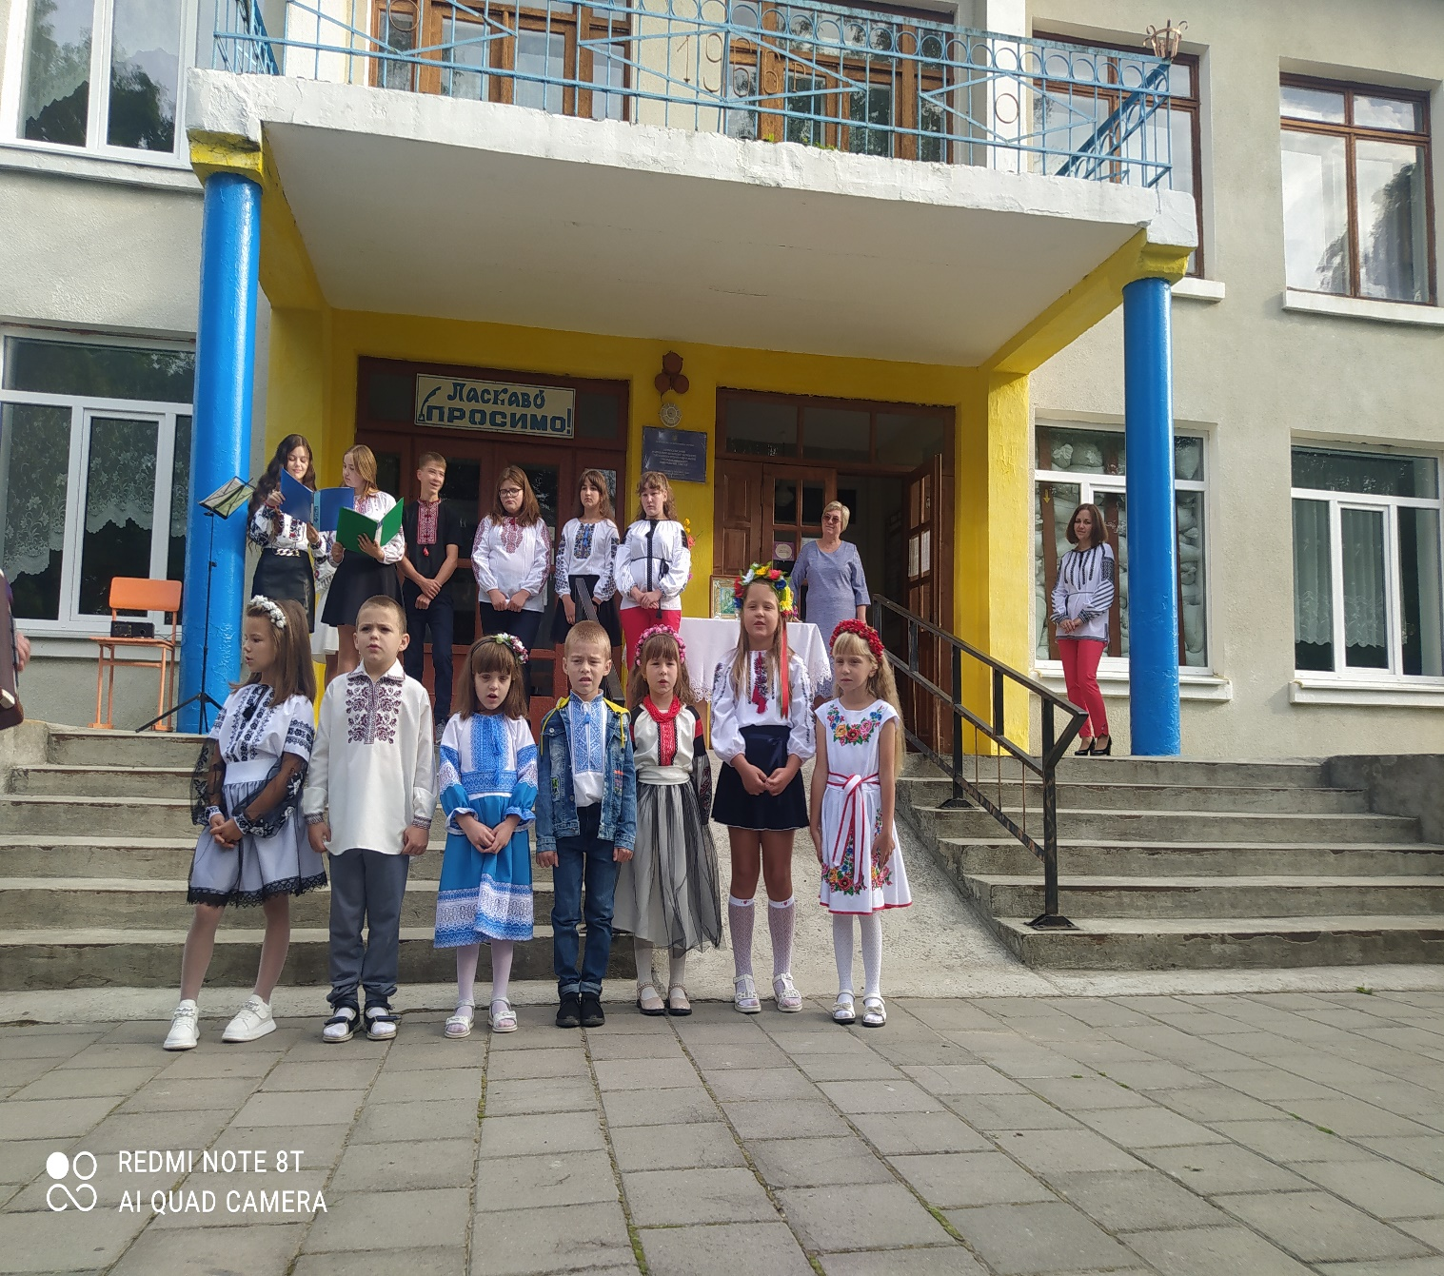
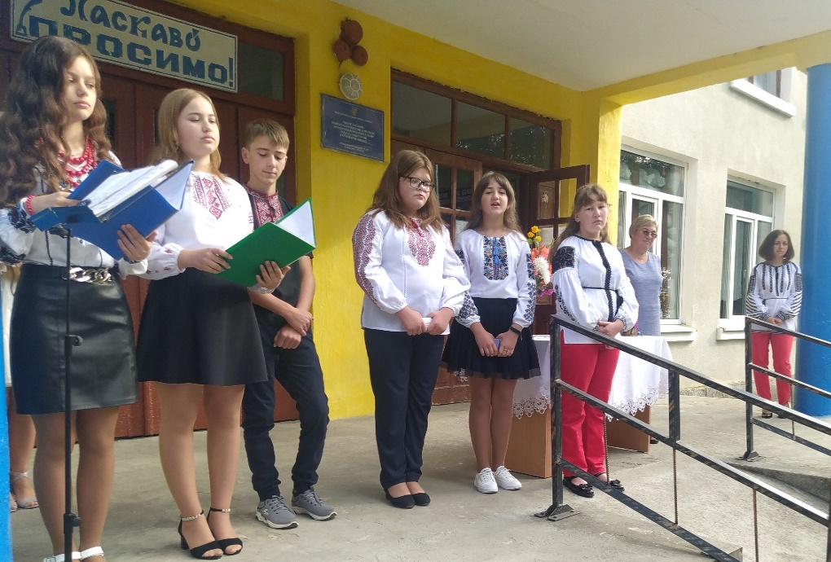
Свято Знань ««Добрий день, країно знань»

Slide 29
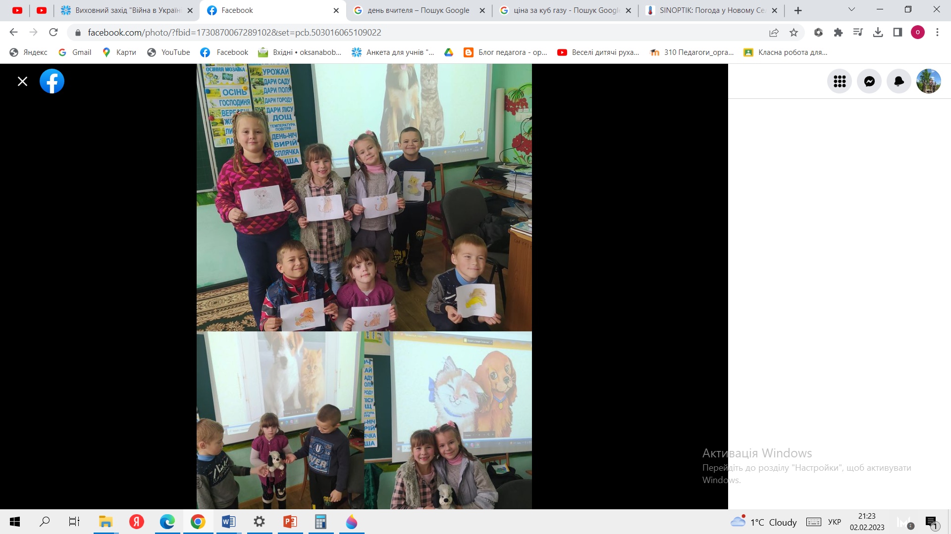
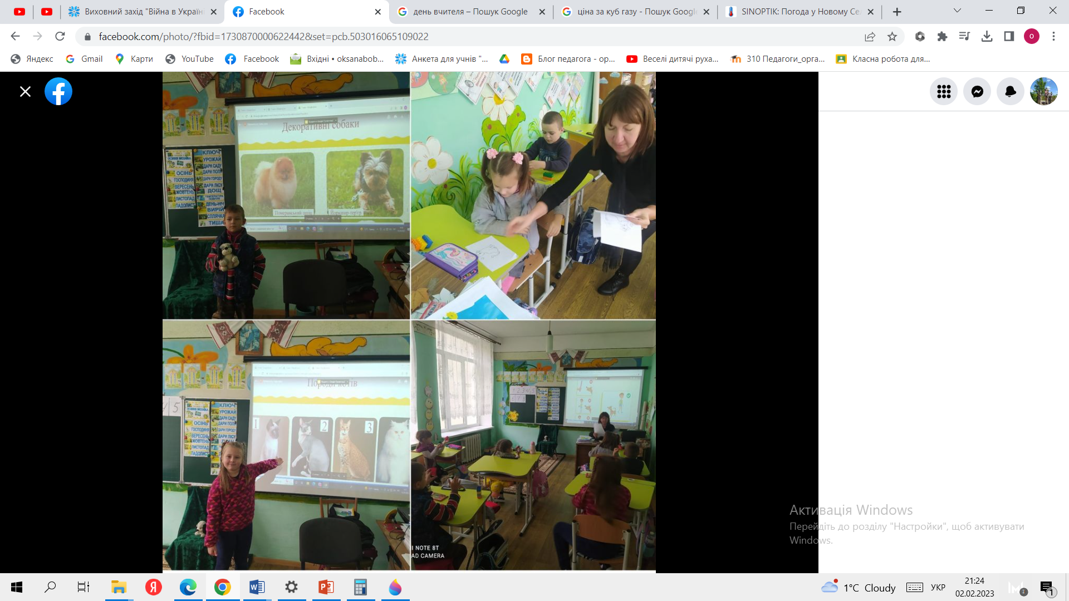
Урок доброти присвячений Всесвітньому дню тварин

Slide 30
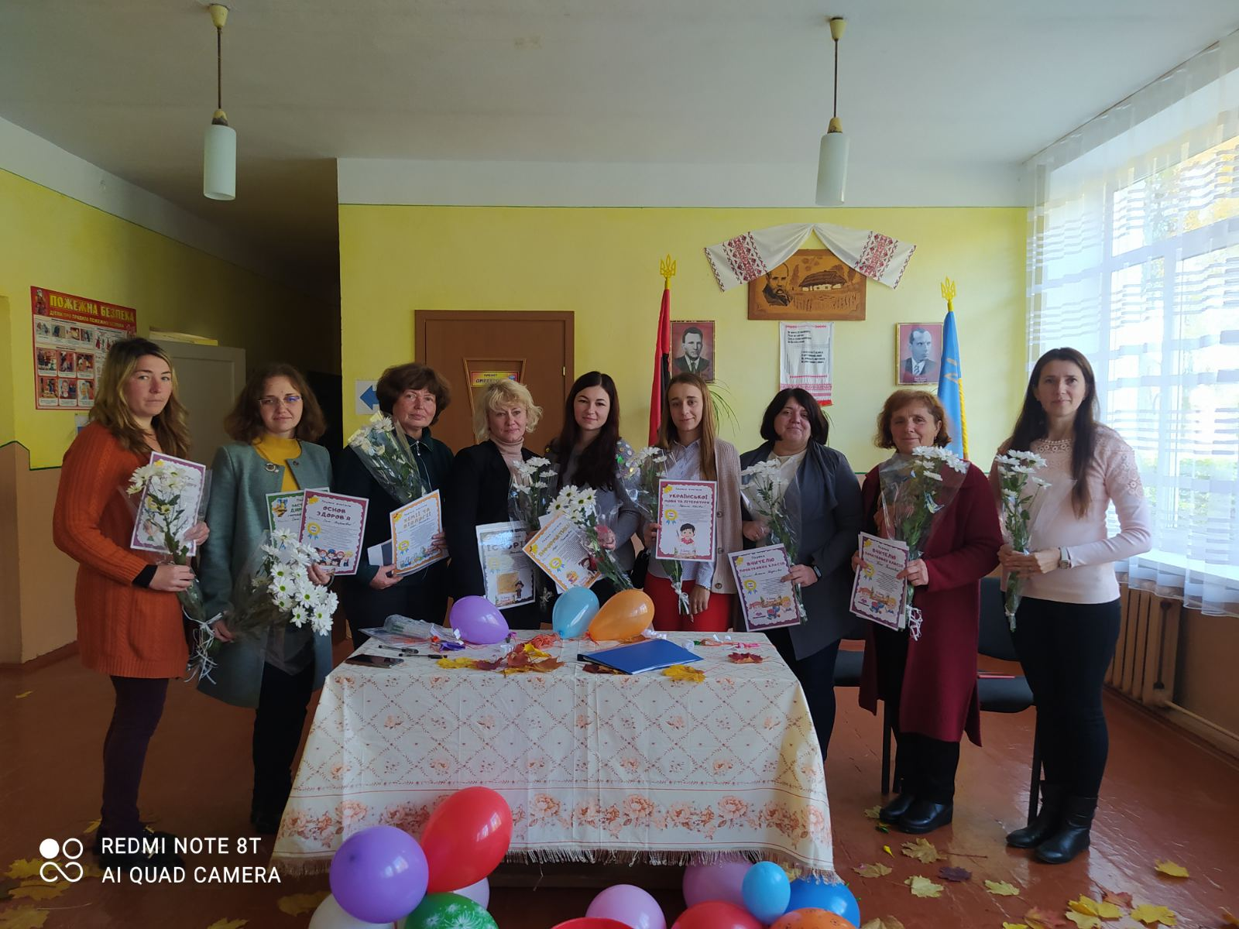
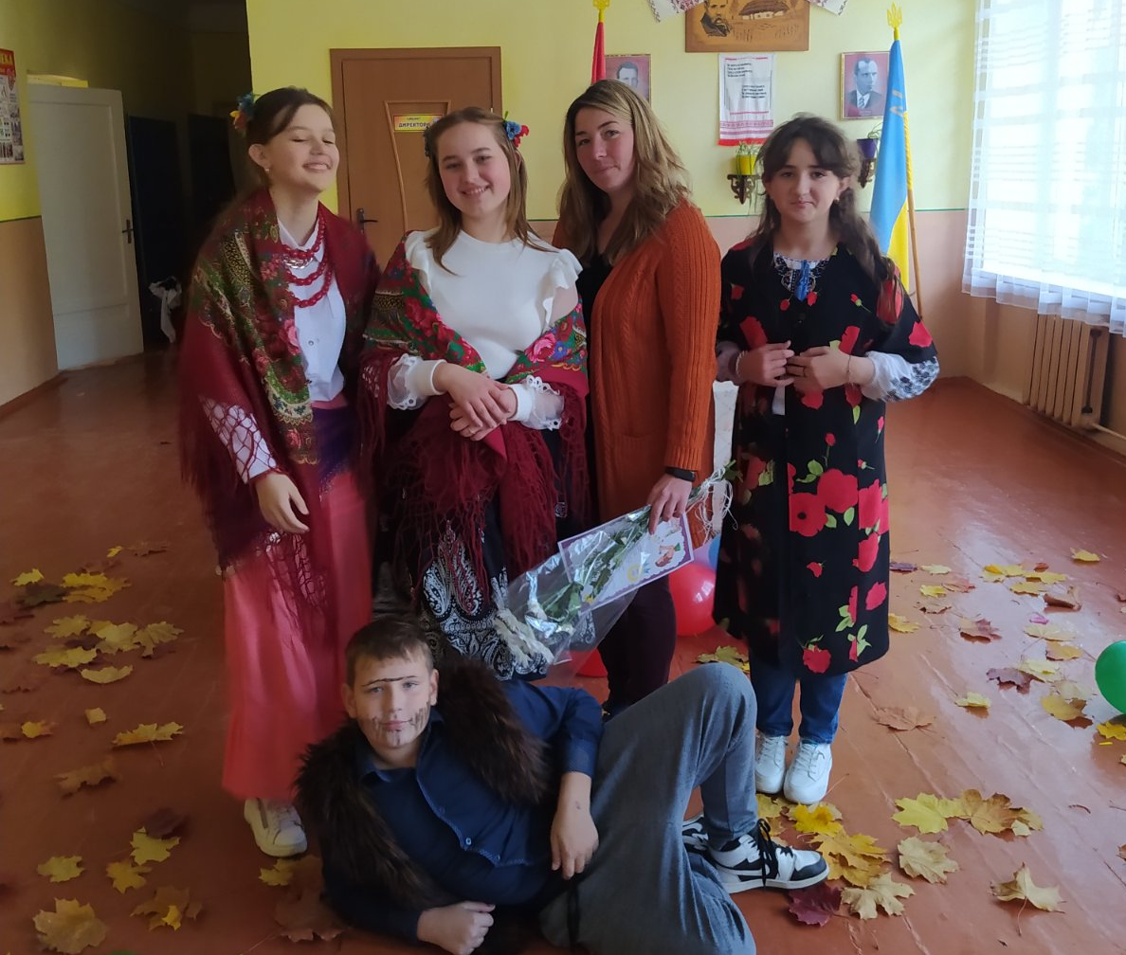
«Життя учителя –дитинства передзвін, налитий сонцем нехай буде він!»

Slide 31
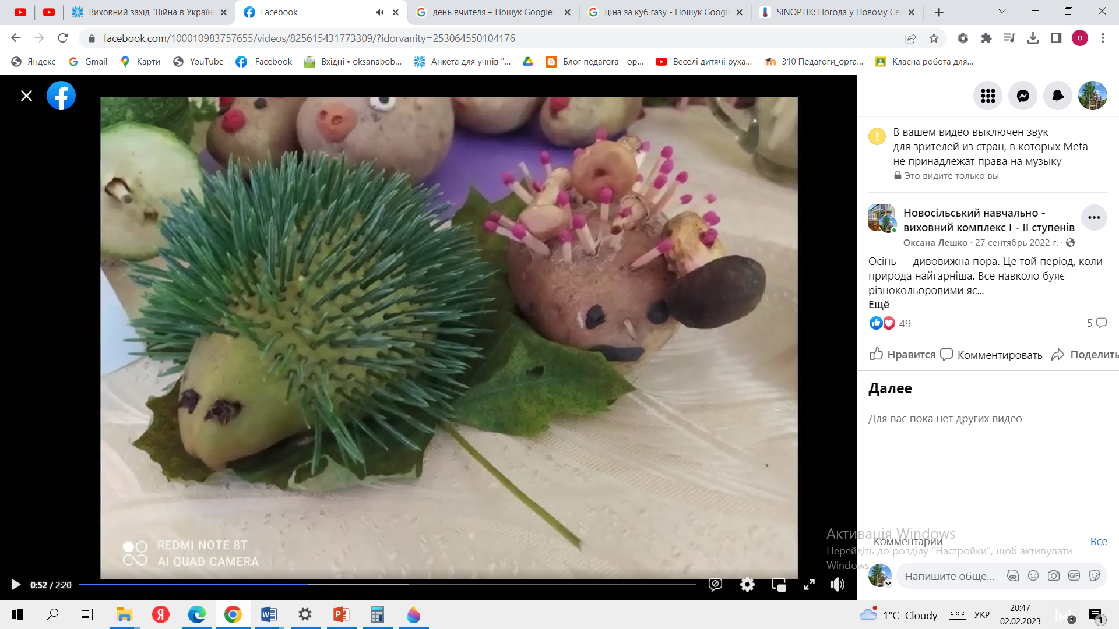
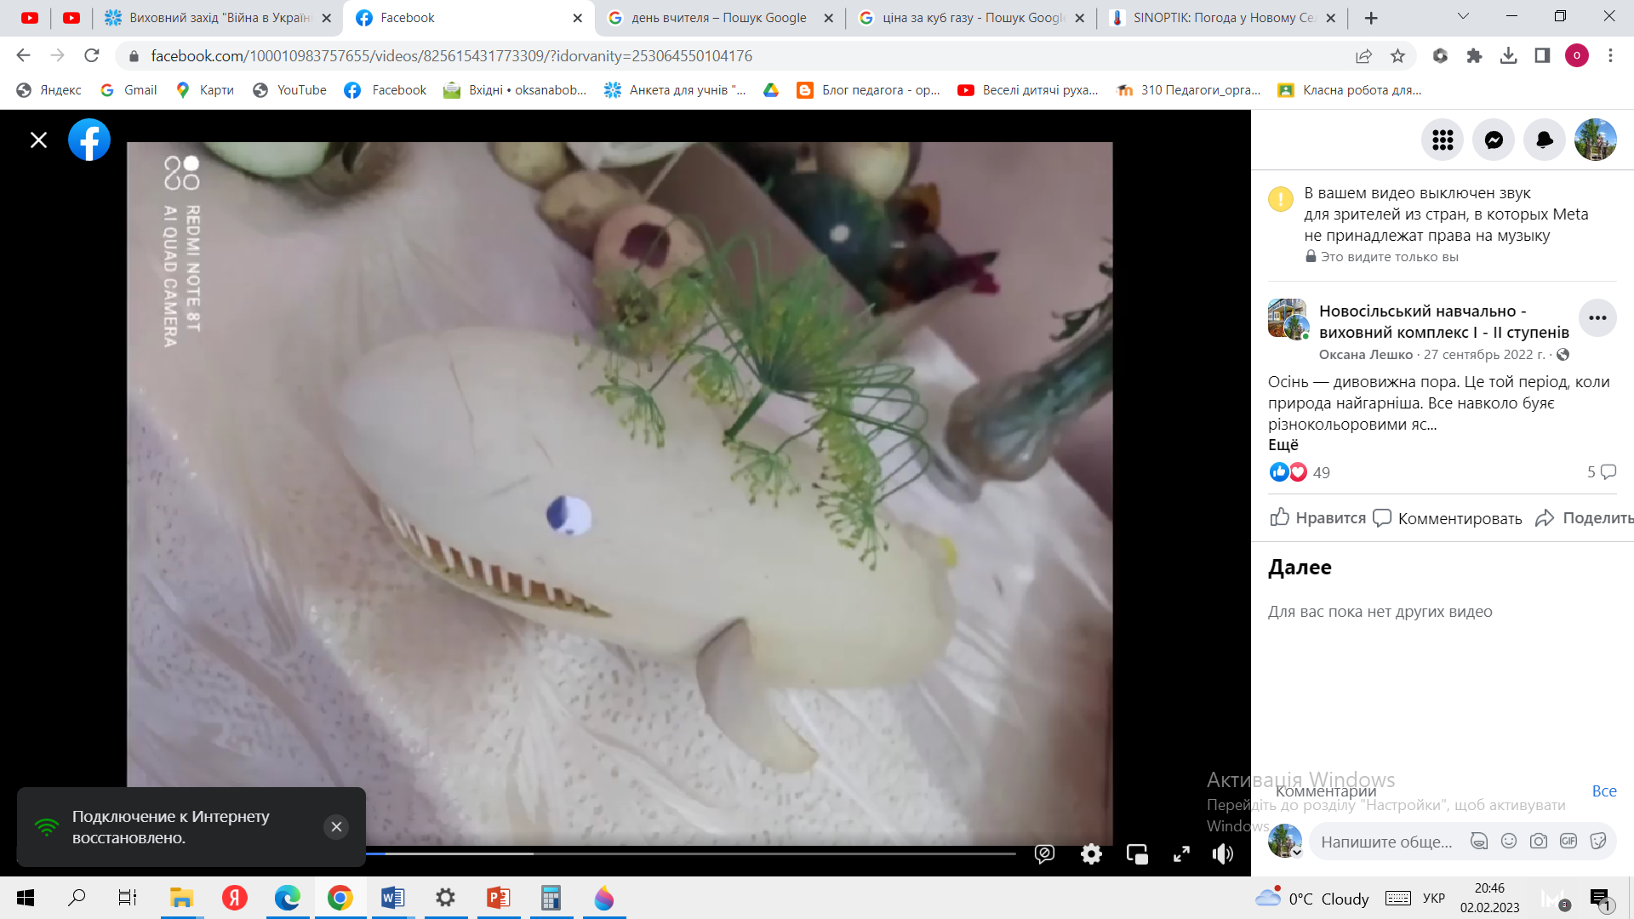
Виставка осінніх фантазій «Щедрі дари осені»

Slide 32
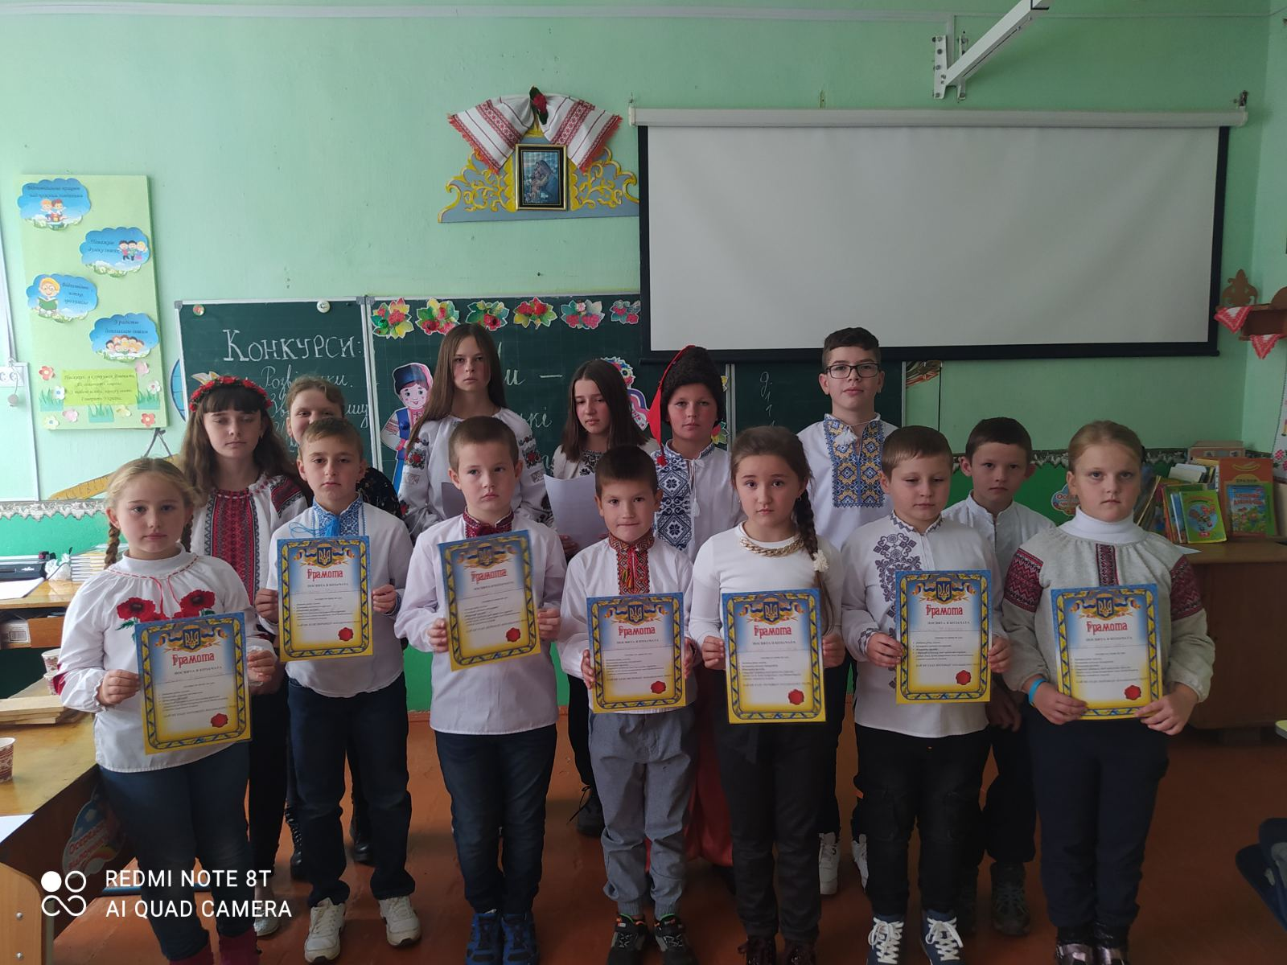
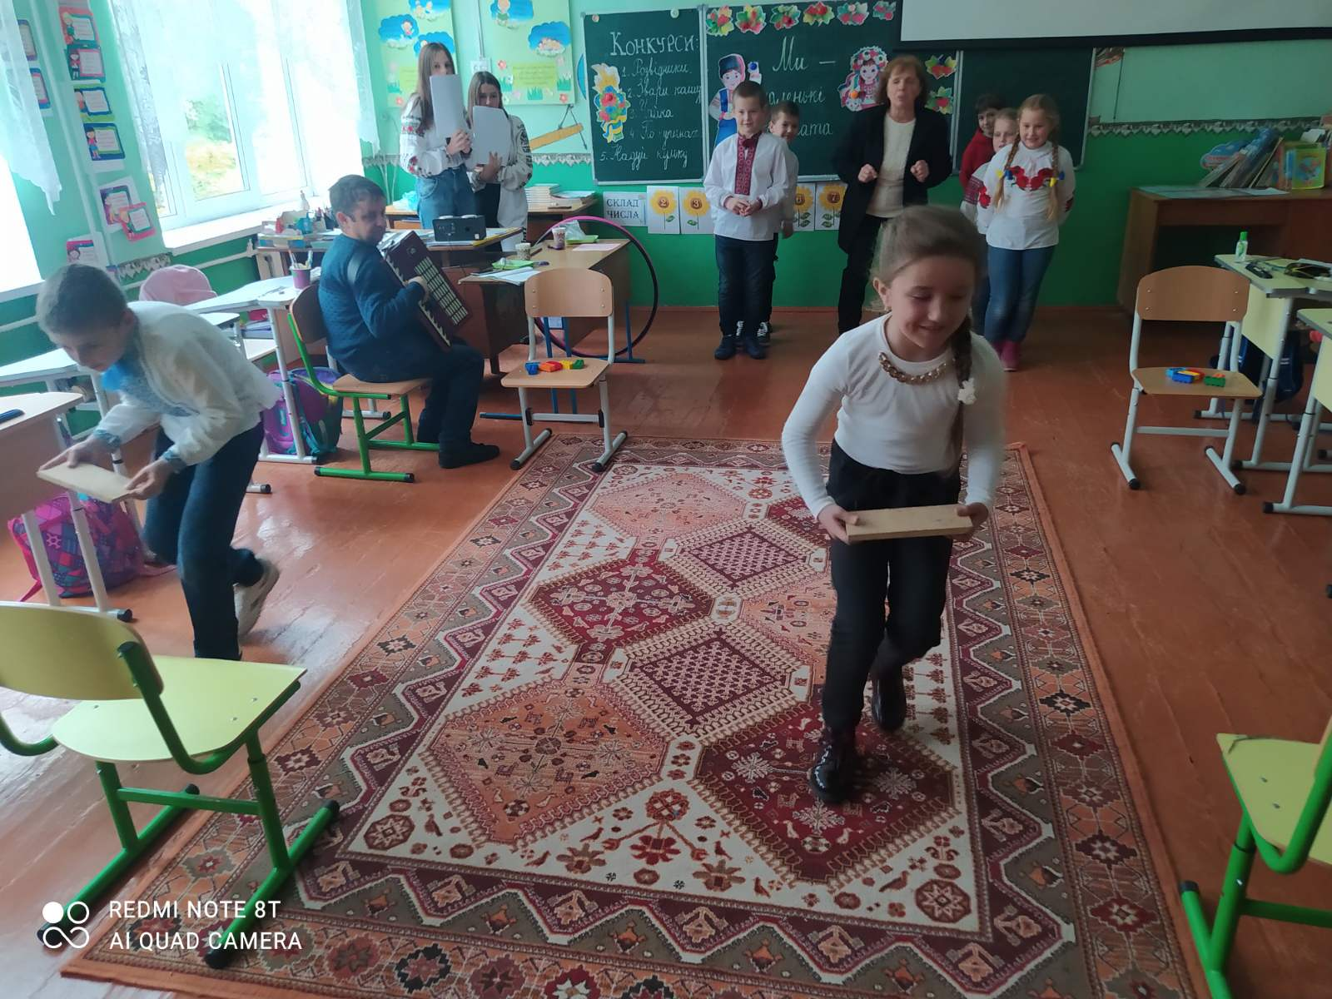
День козацтва. Посвята в козачата «Степ і воля – козацька доля»

Slide 33
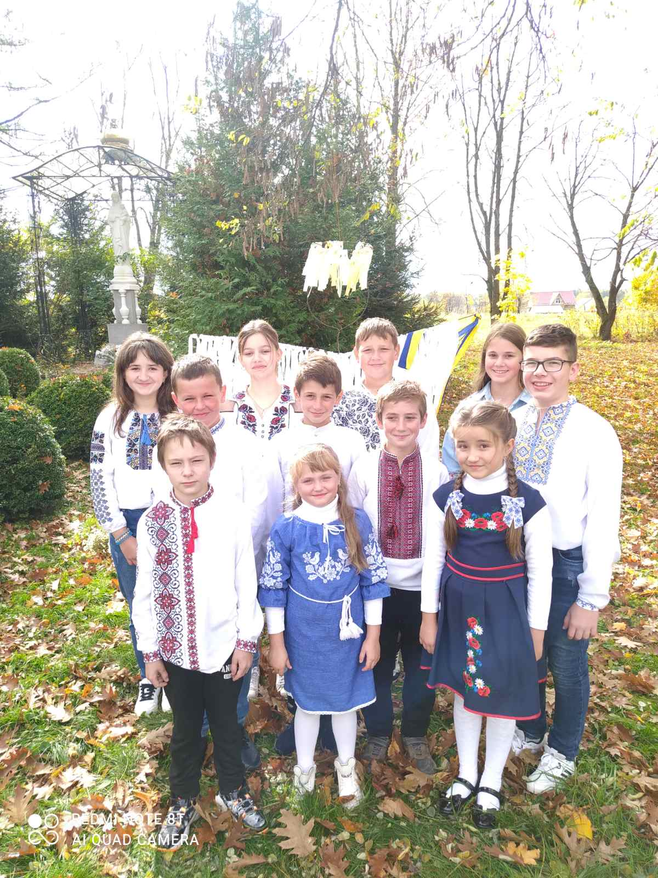
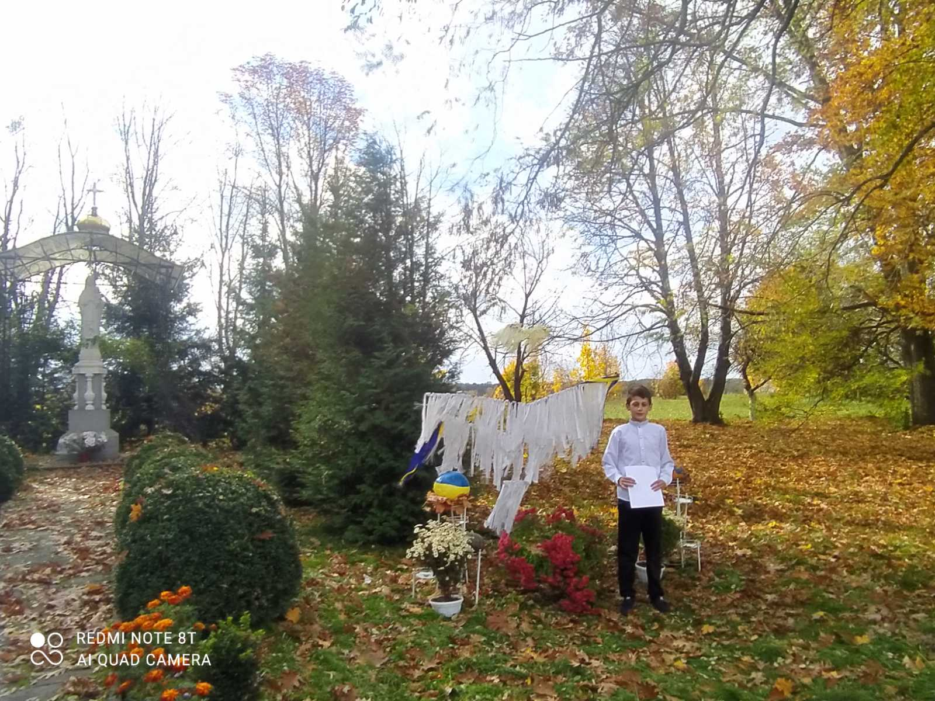
Шкільний конкурс-фестиваль «Сурми звитяги »

Slide 34
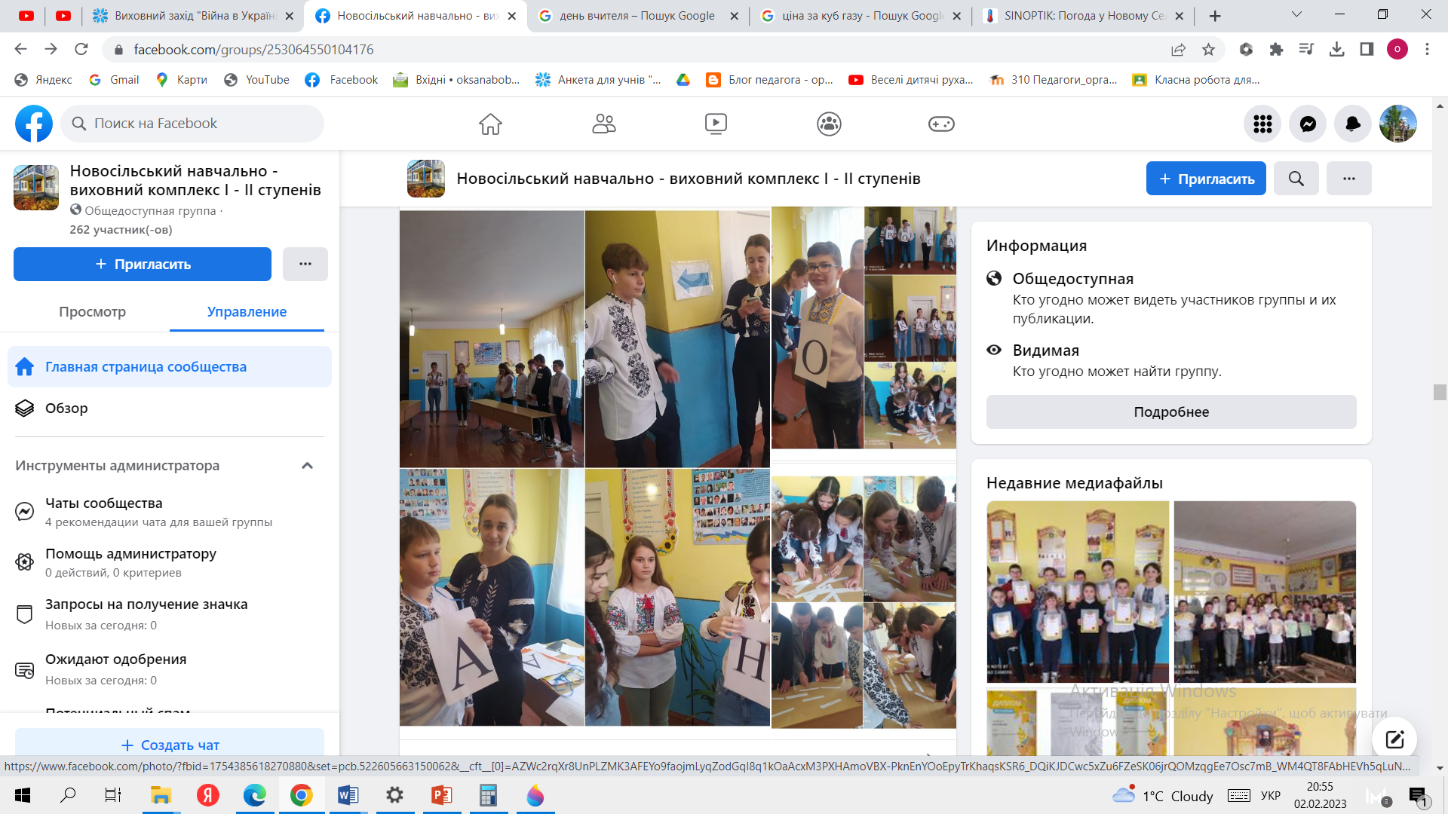
Шкільний захід «День української писемності та мови»

Slide 35
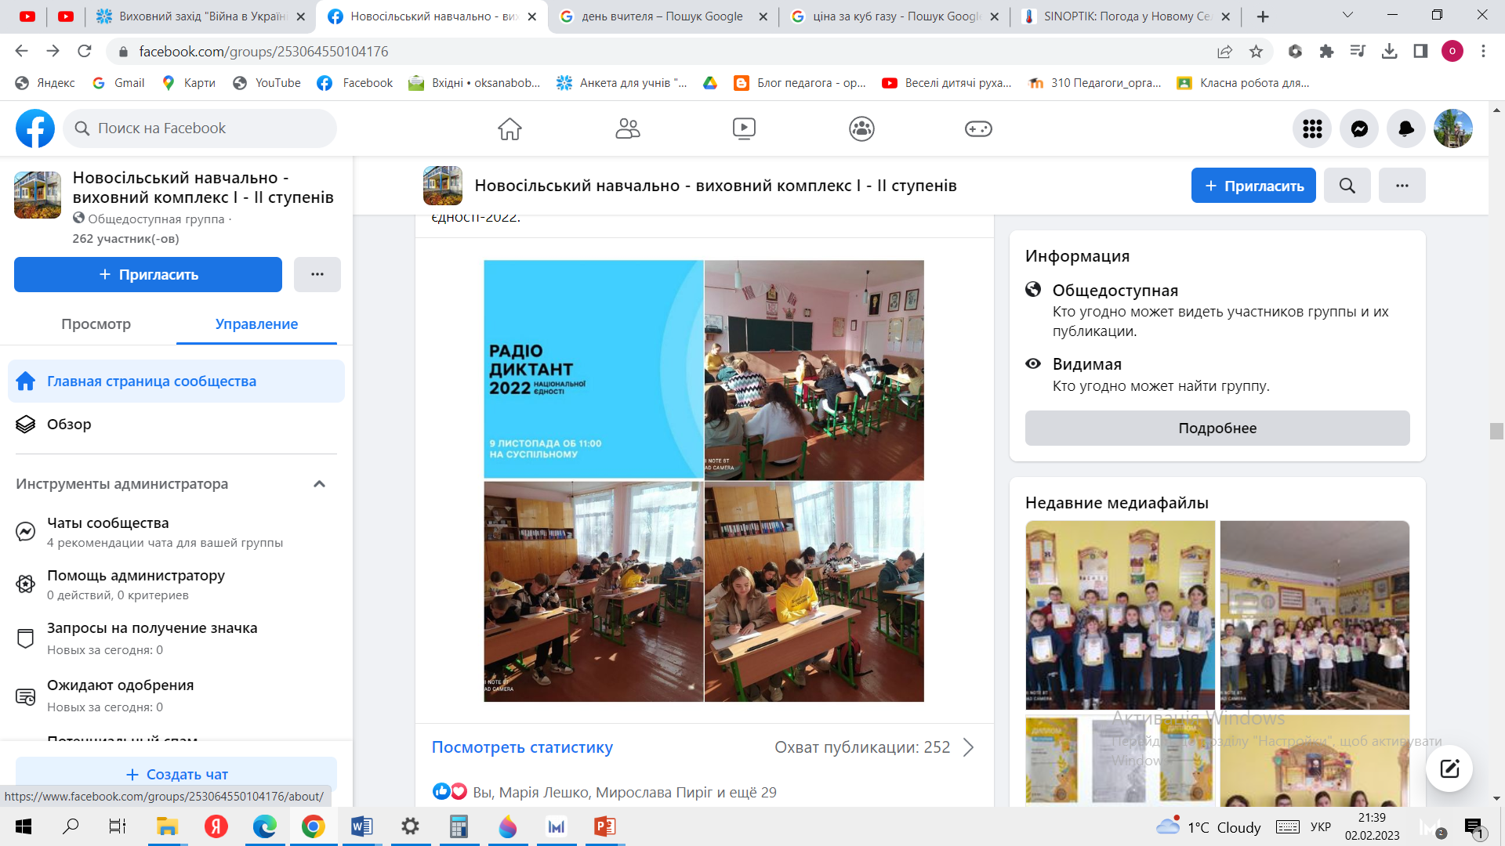
Участь у Радіодиктанті національної єдності-2022

Slide 36
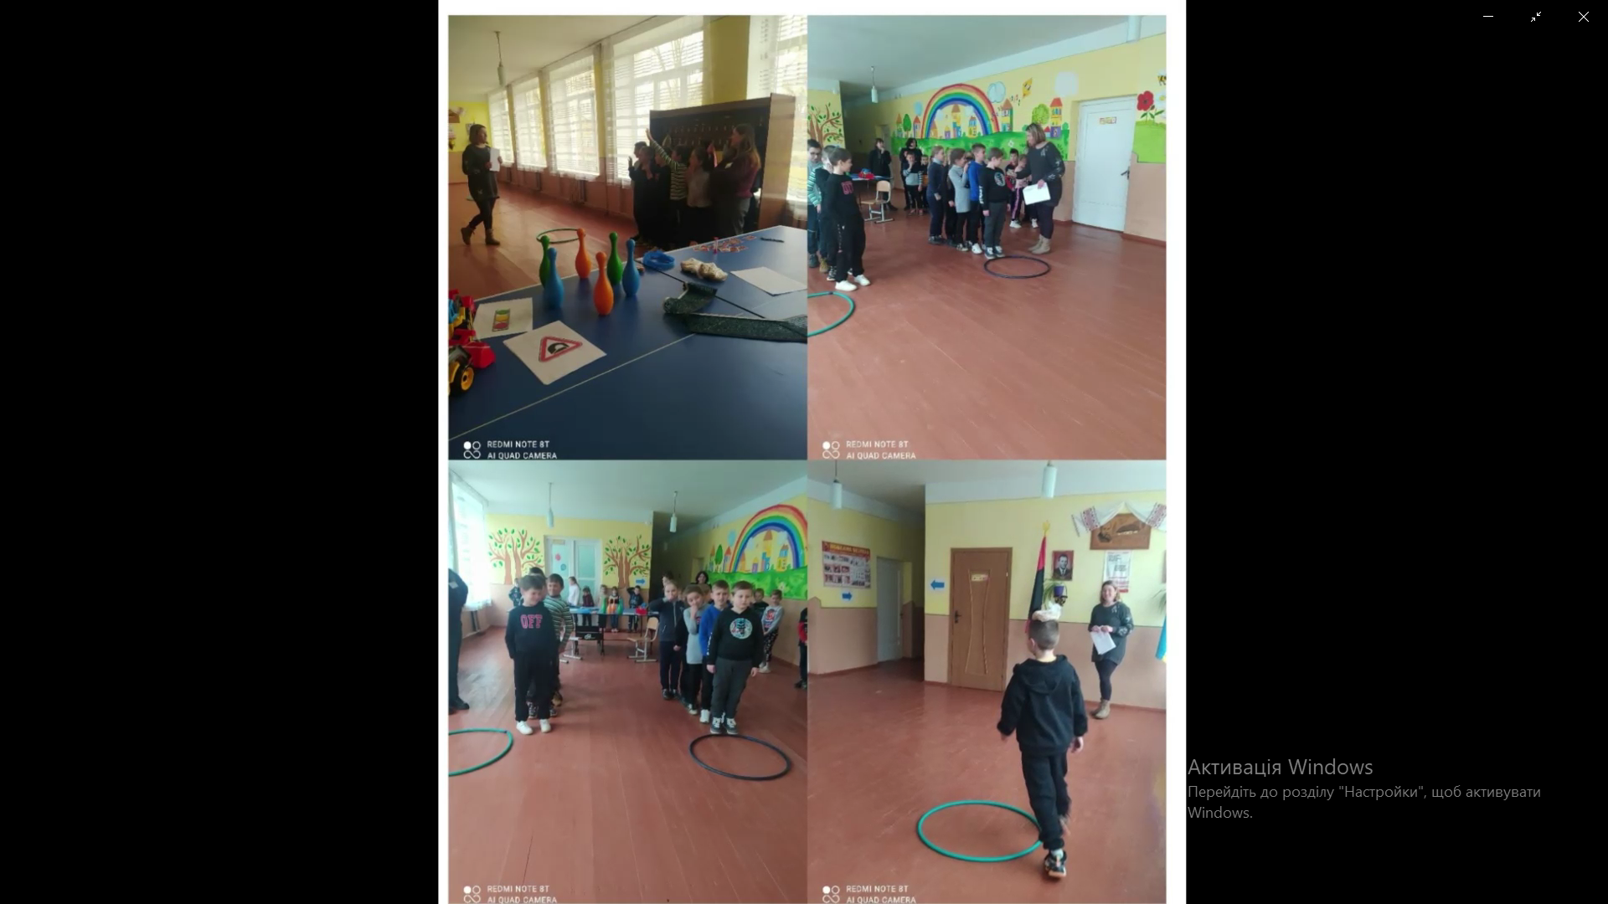
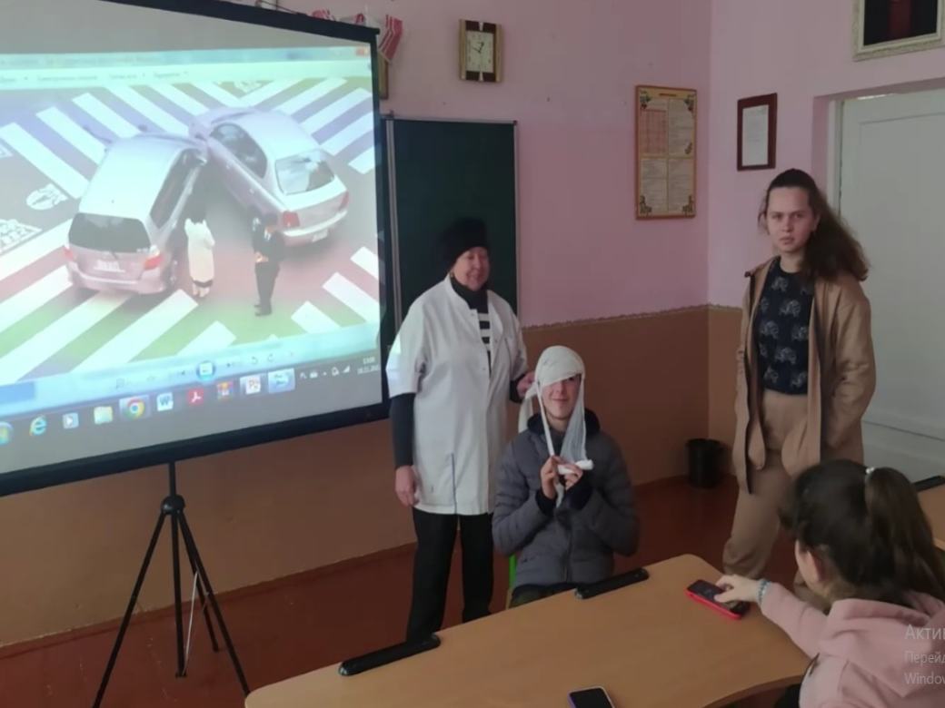
Тиждень безпеки дорожнього руху

Slide 37
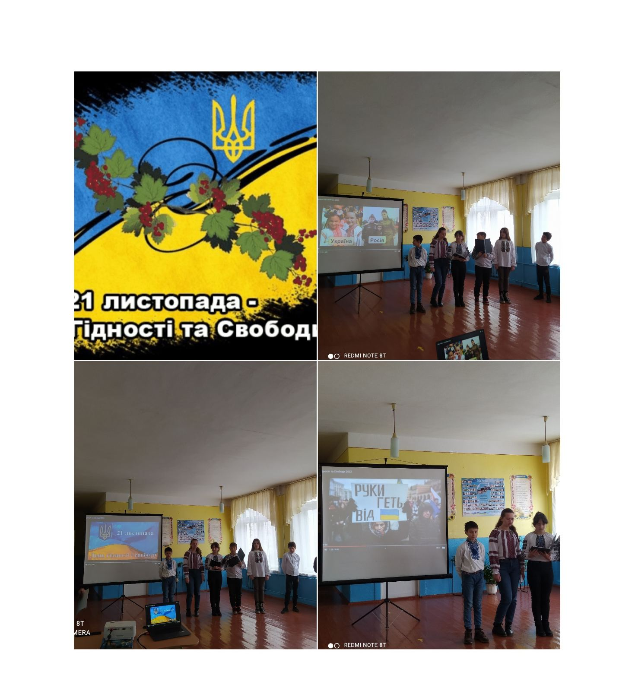
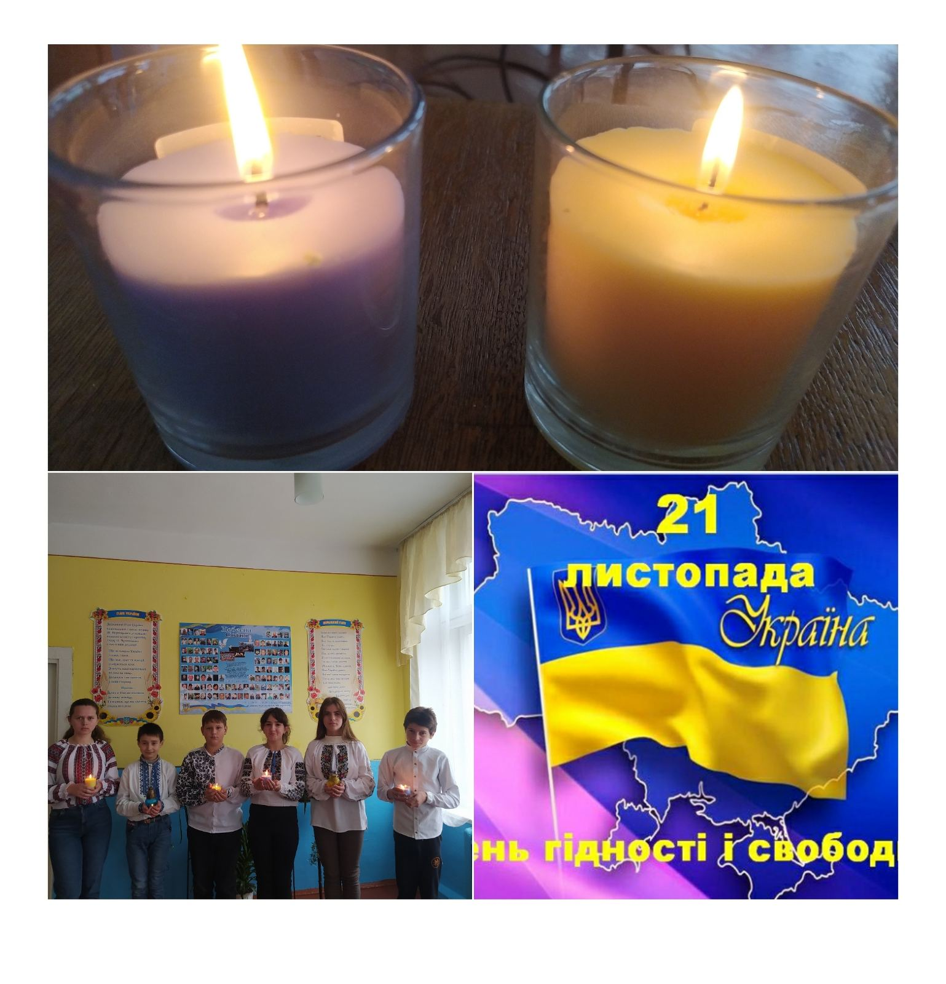
День Гідності і Свободи «Україна – країна нескорених»

Slide 38
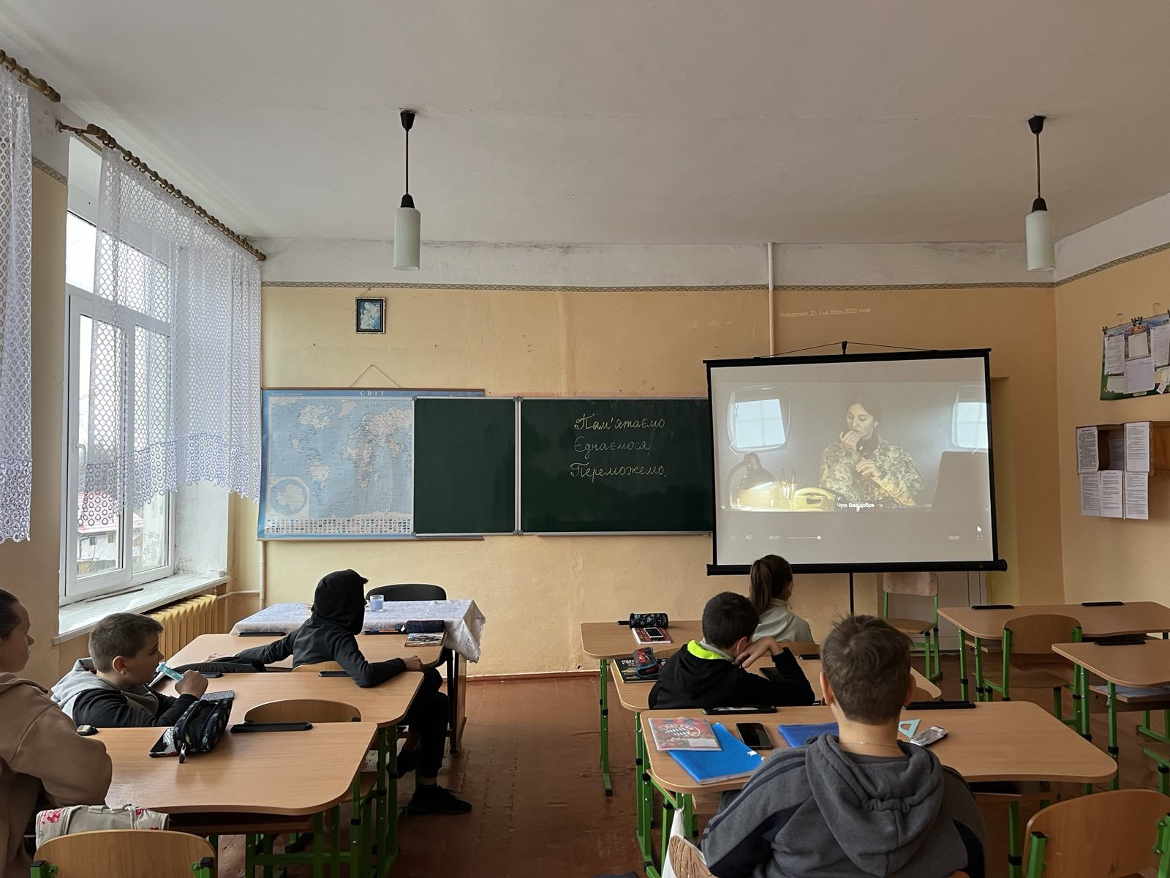
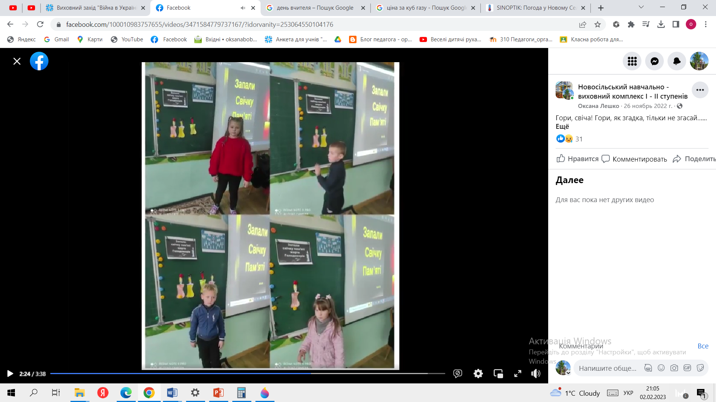
«Голодомор 1932-1933 років – біль серця всієї України»

Slide 39
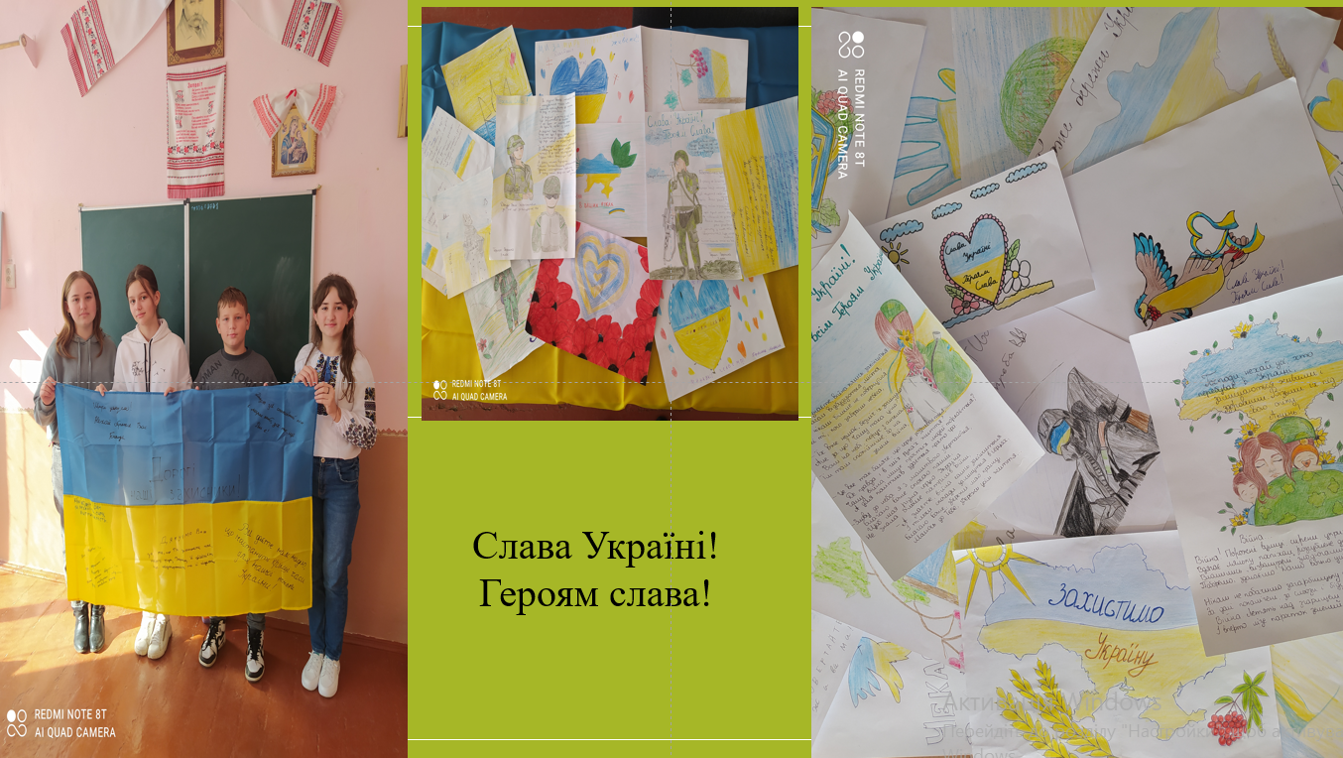
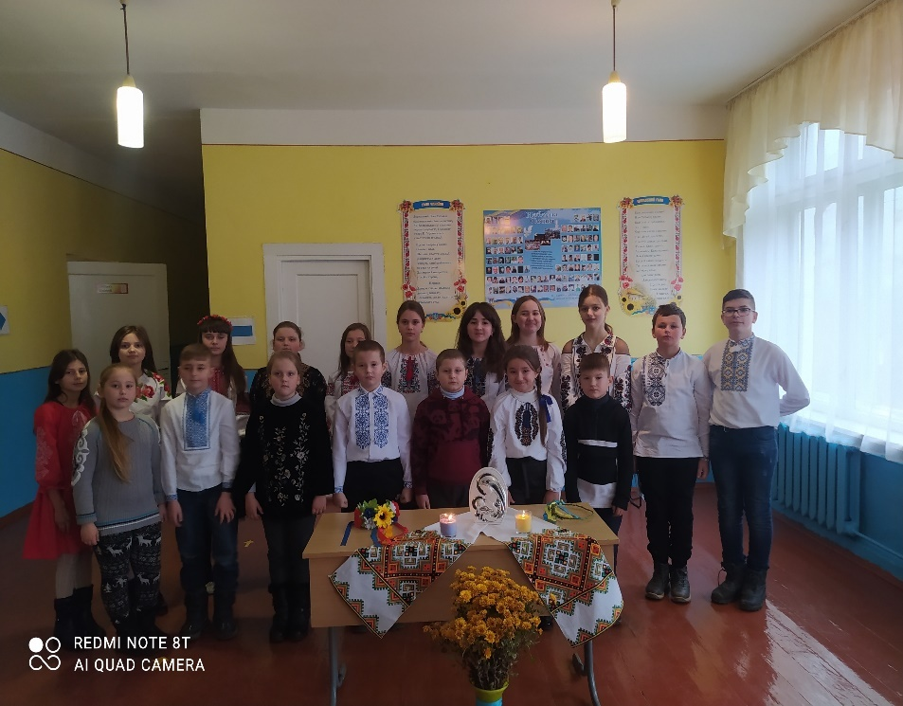
День Збройних сил України «Дякуємо вам, наші захисники»

Slide 40
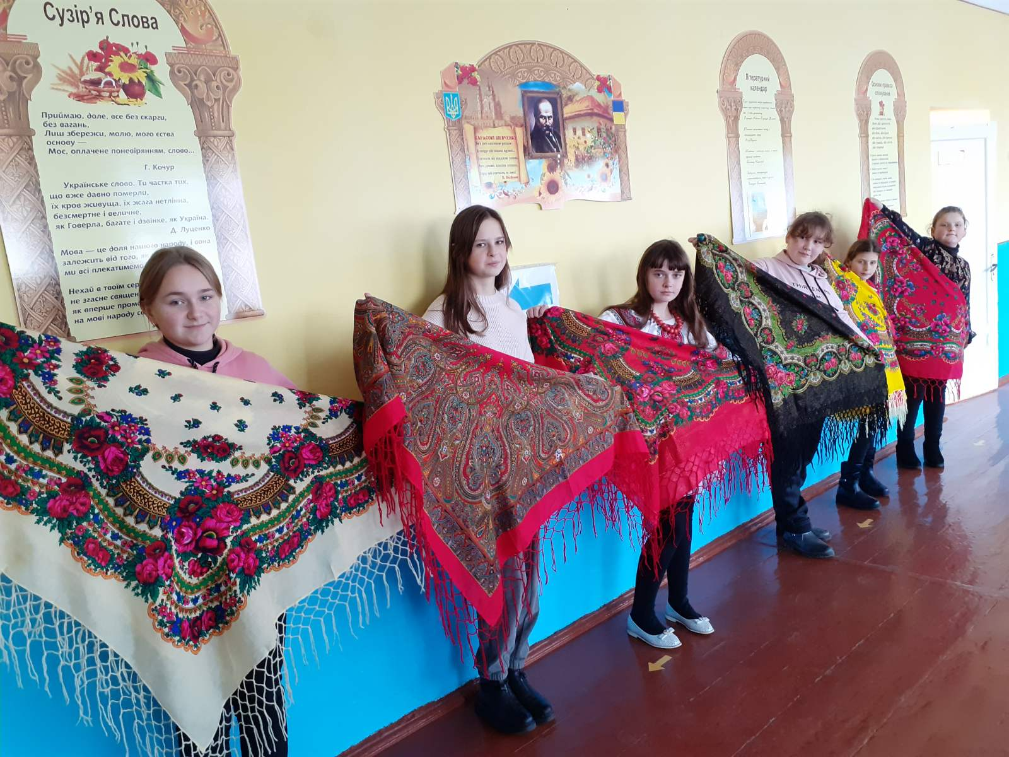
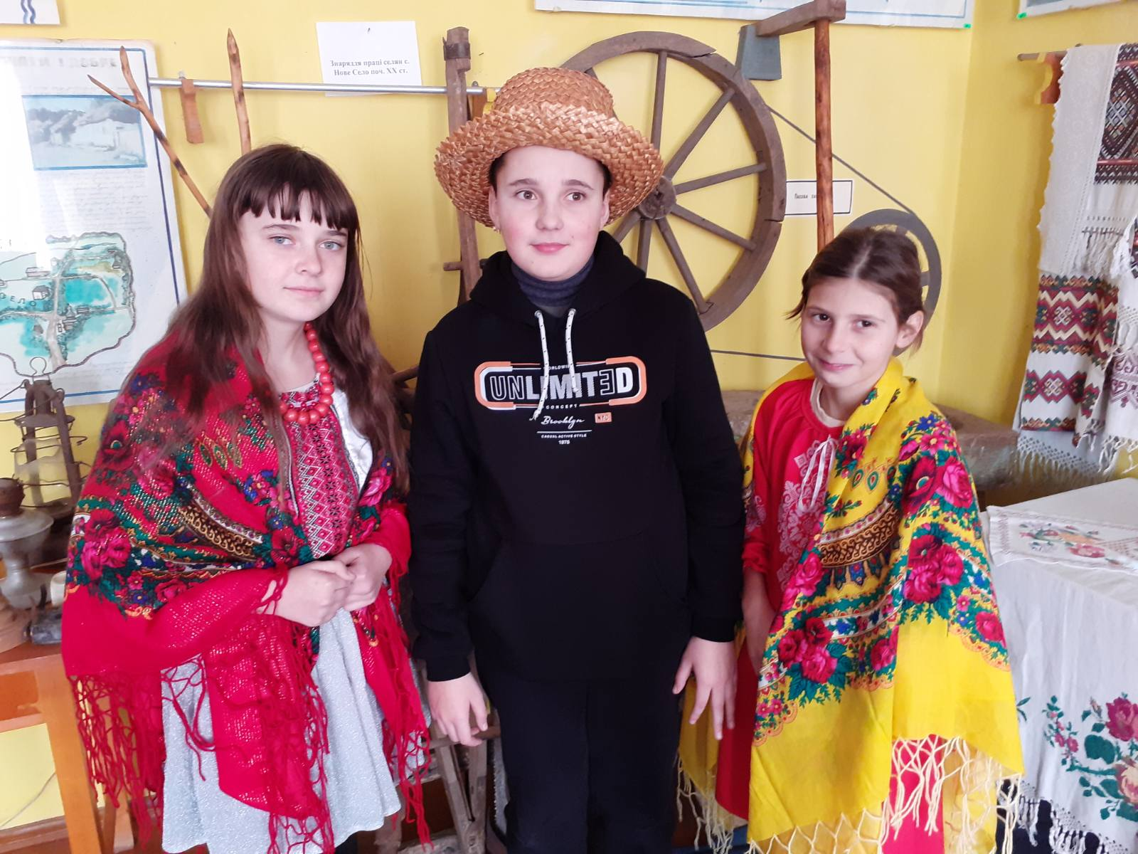
«Українські народні обереги. Хустка»

Slide 41
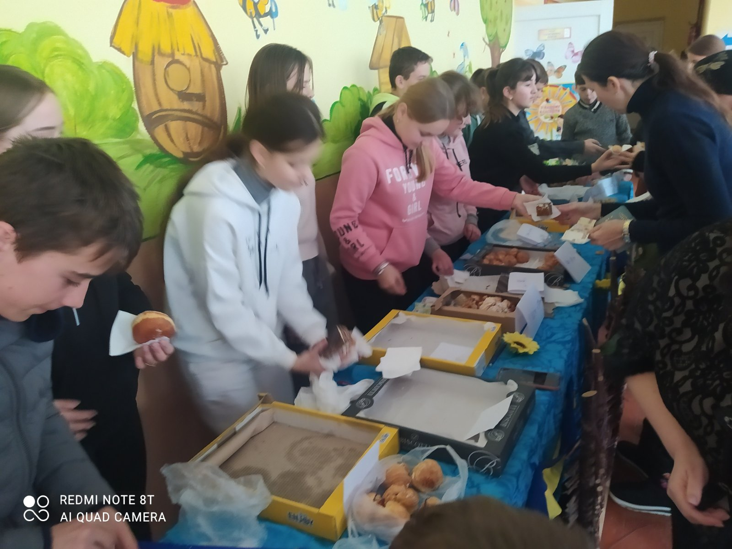
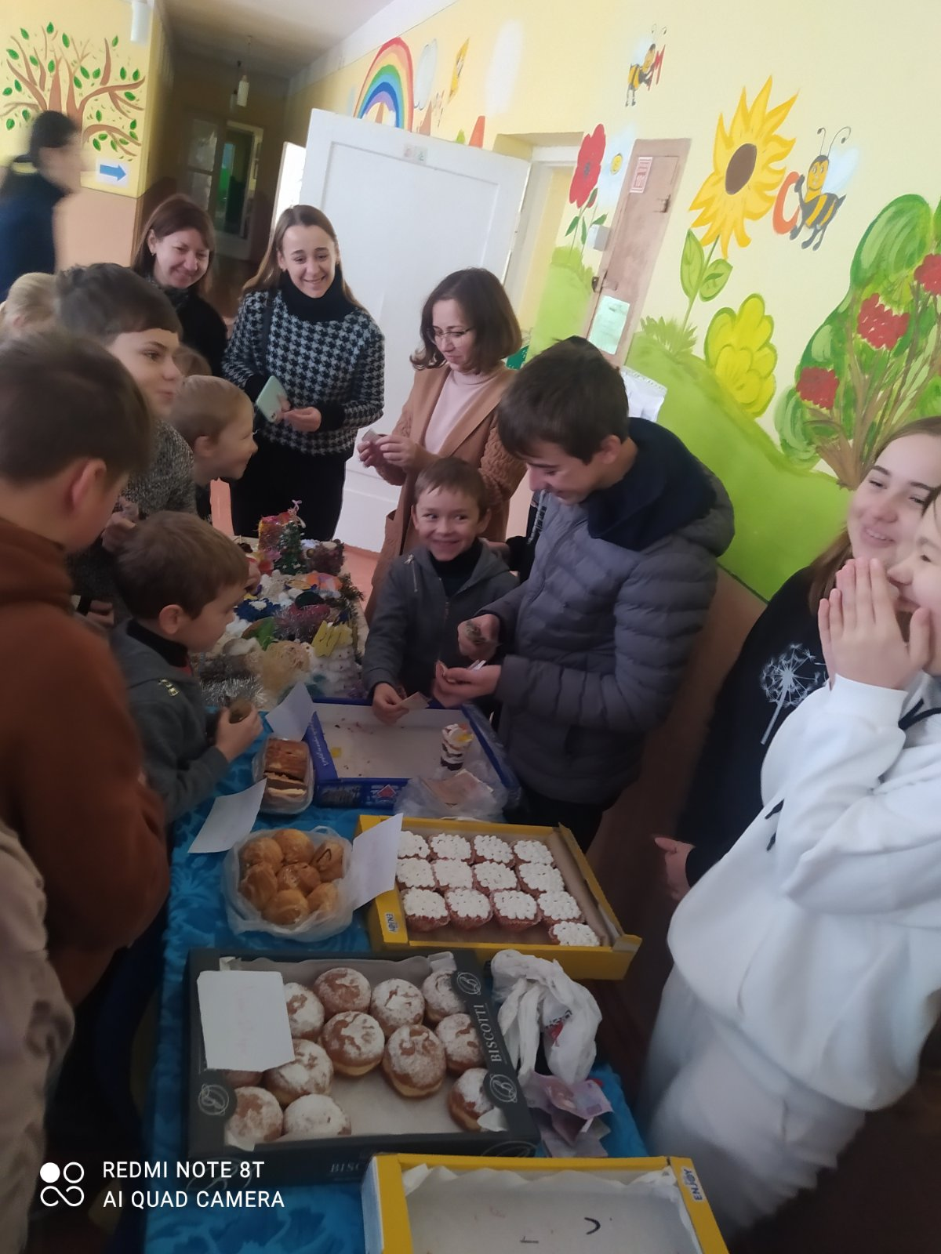
Благодійний шкільний ярмарок до Дня волонтера

Slide 42
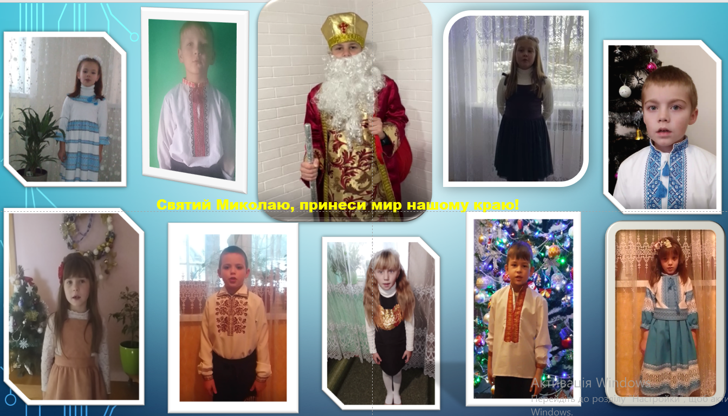
«Казкова зустріч із Святим Миколаєм»

Slide 43
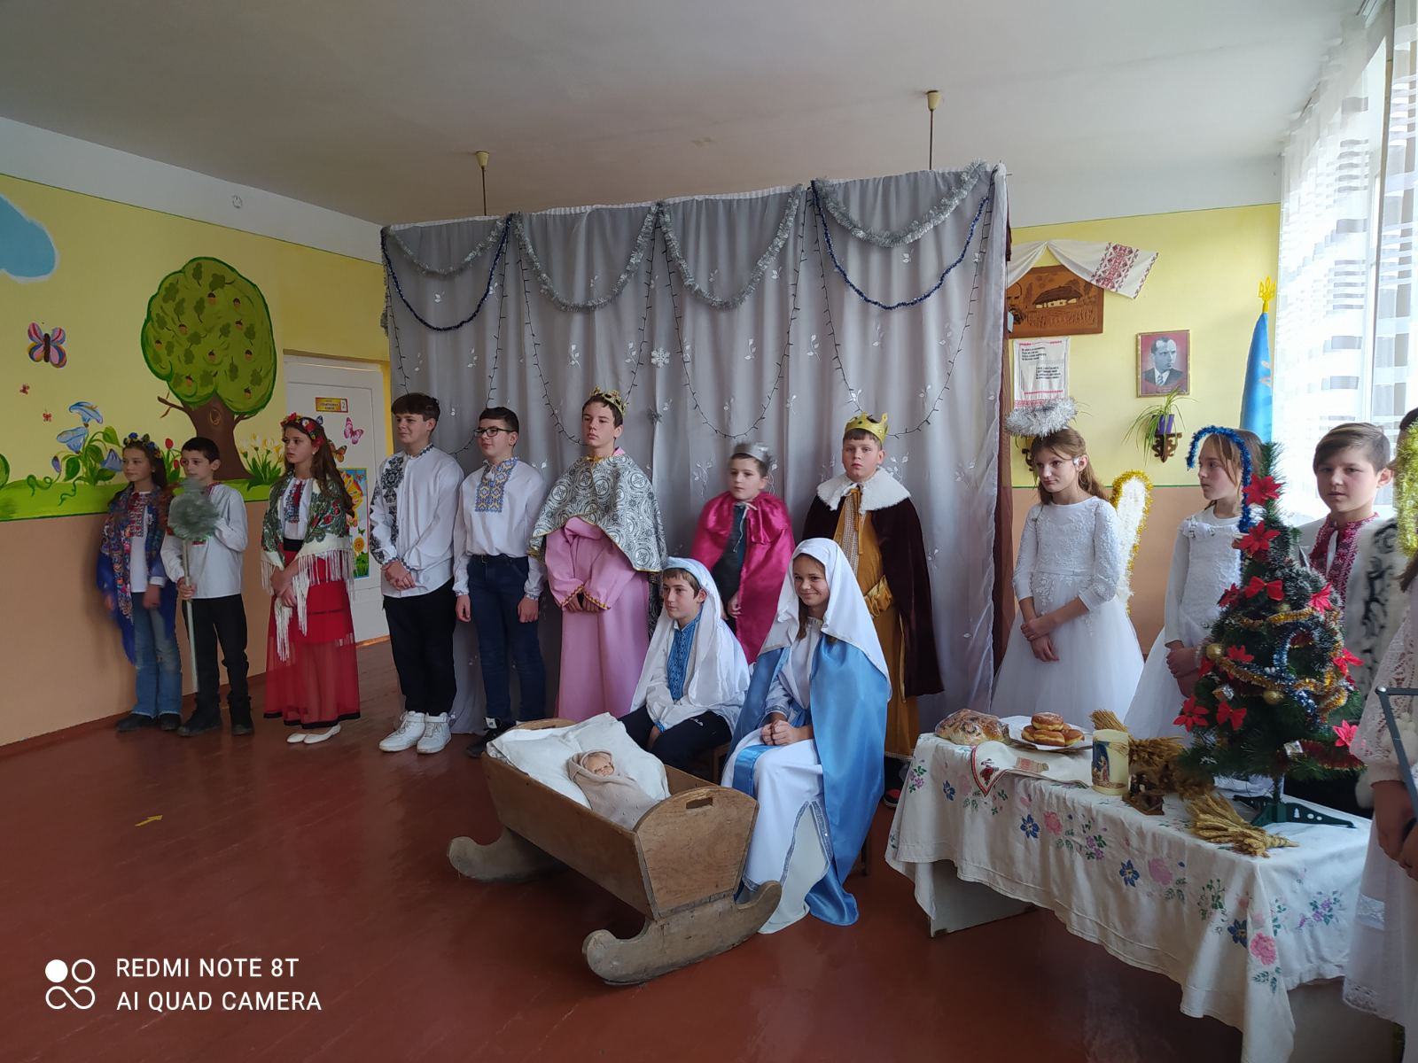
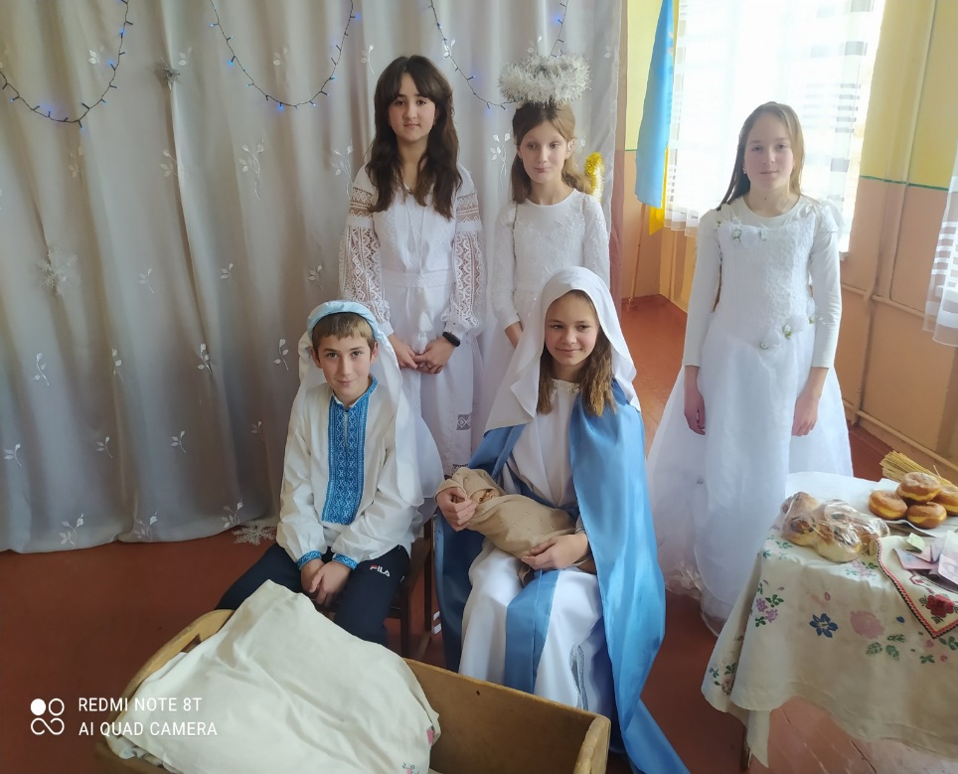
« Ой радуйся земле, Син Божий народився»

Slide 44
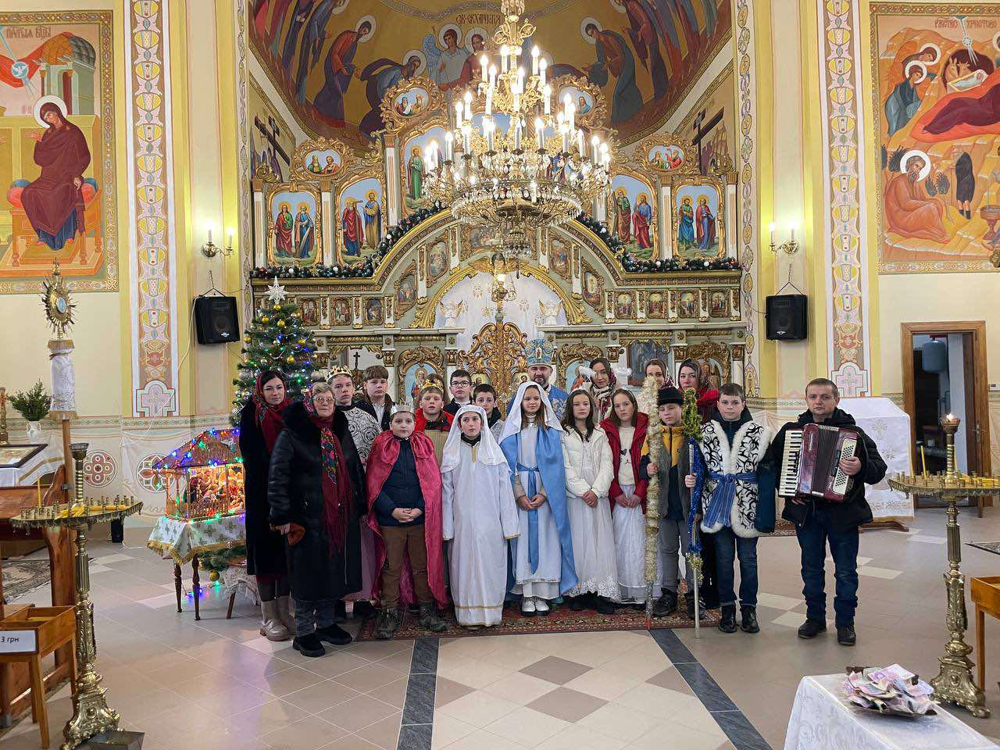
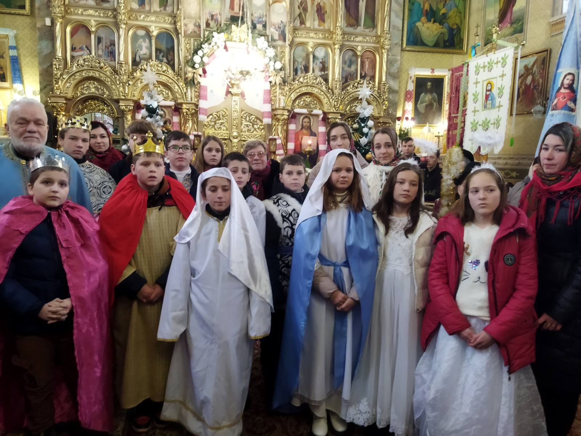

Благодійний Різдвяний вертеп

Slide 45
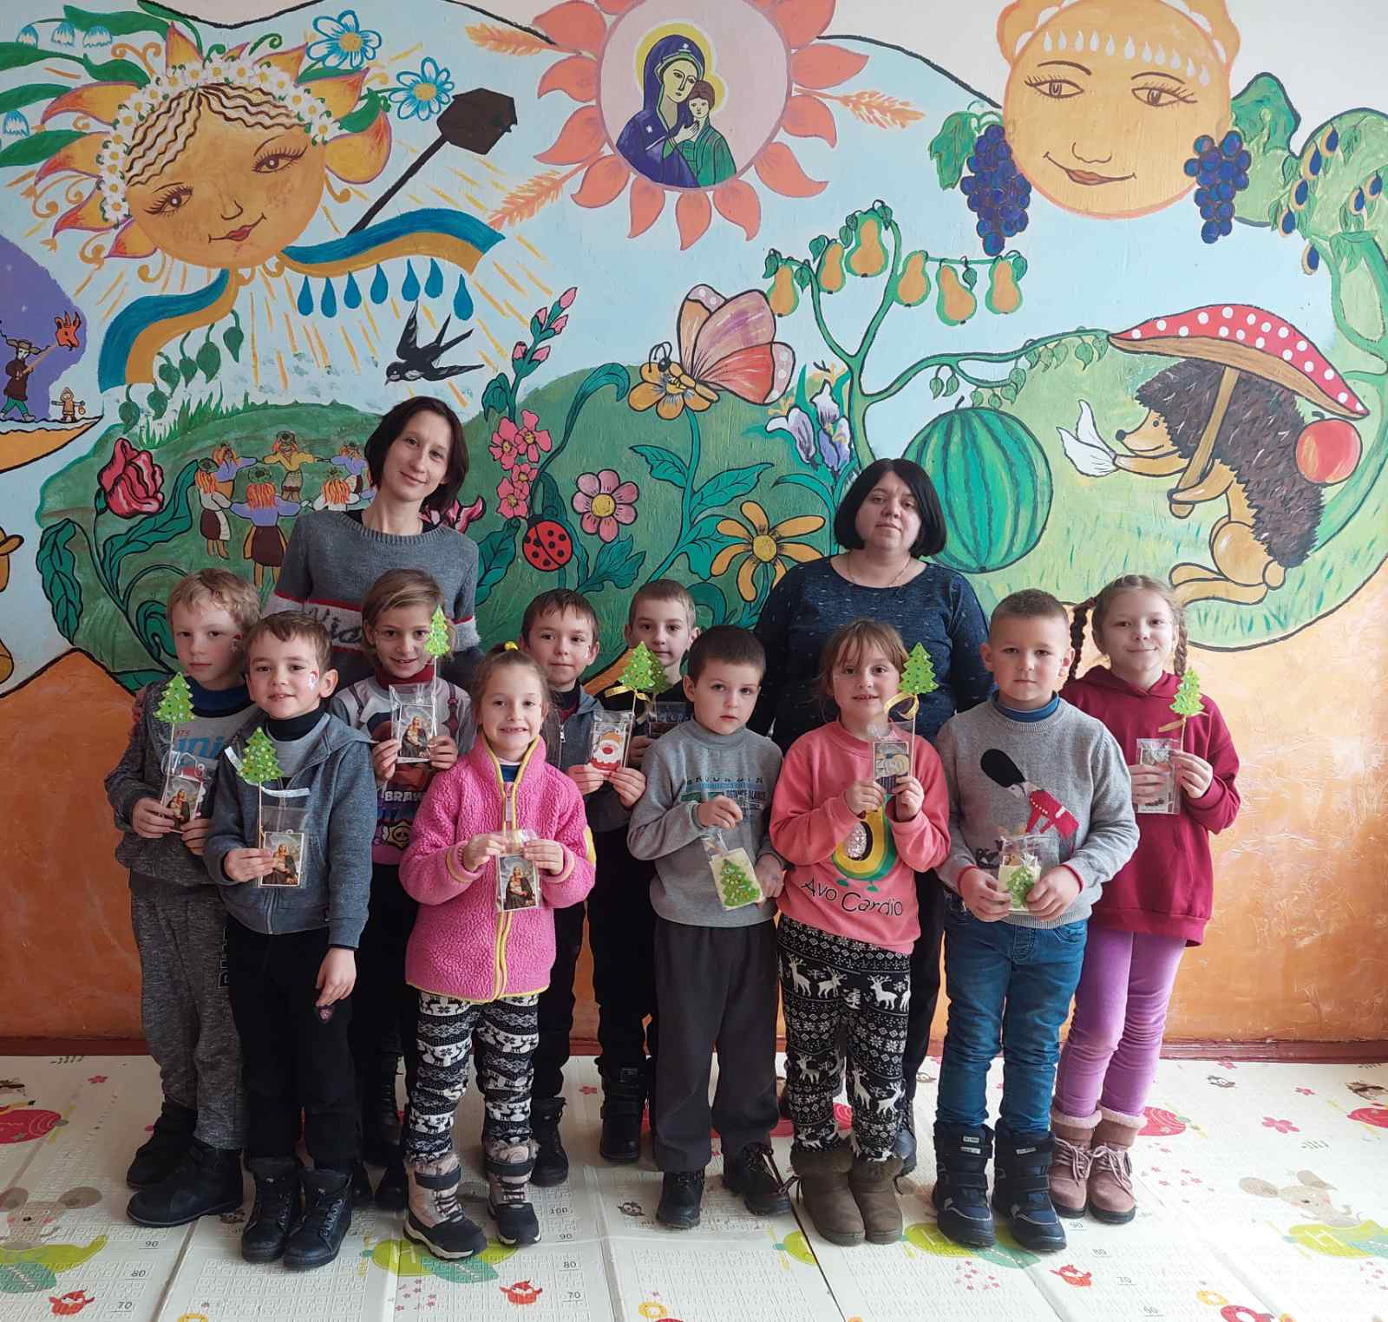
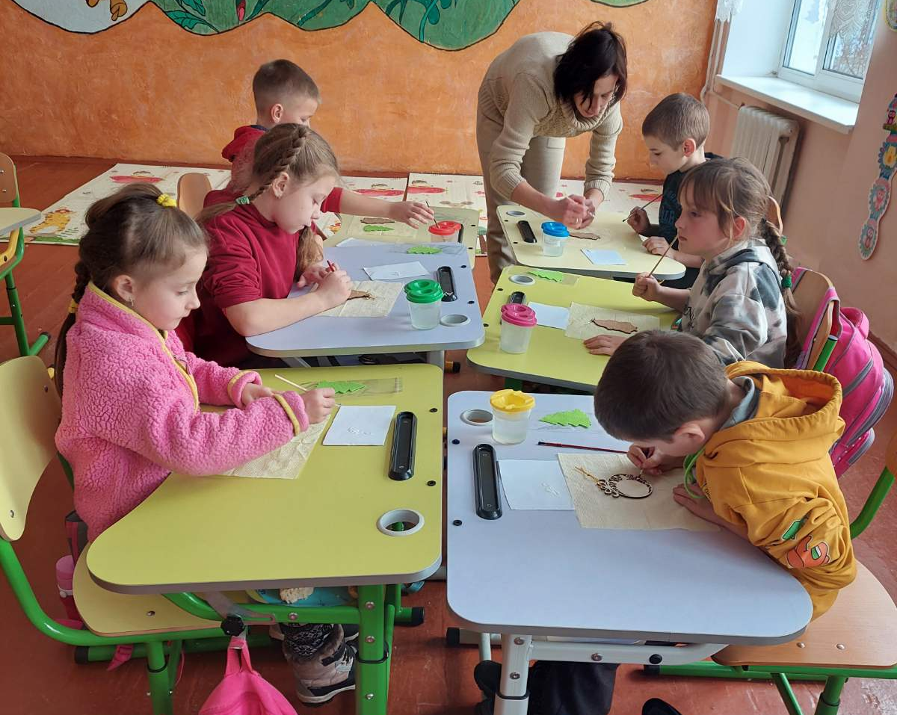
майстер-клас з виготовлення ялинкових прикрас

Slide 46
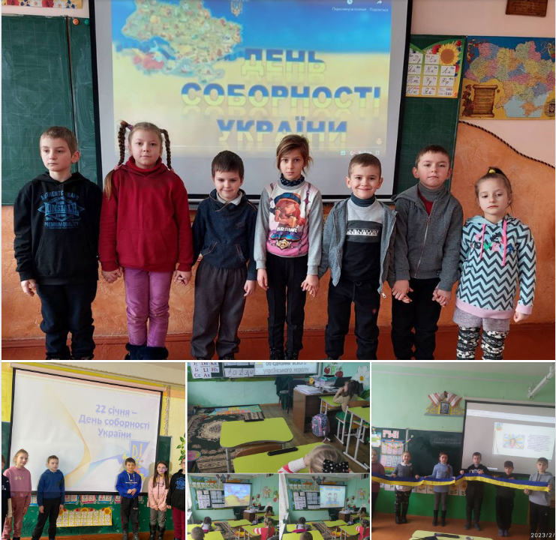
«День Соборності України – соборність наших душ»

Slide 47
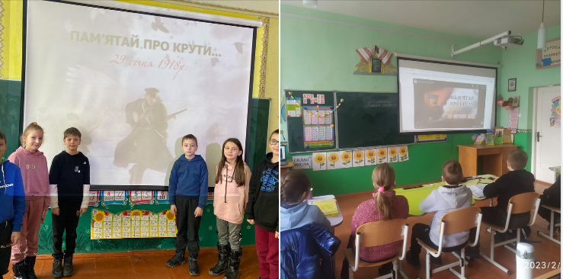
виховна година «Трагедія Крут: крізь призму минулого і сучасного»

Slide 48
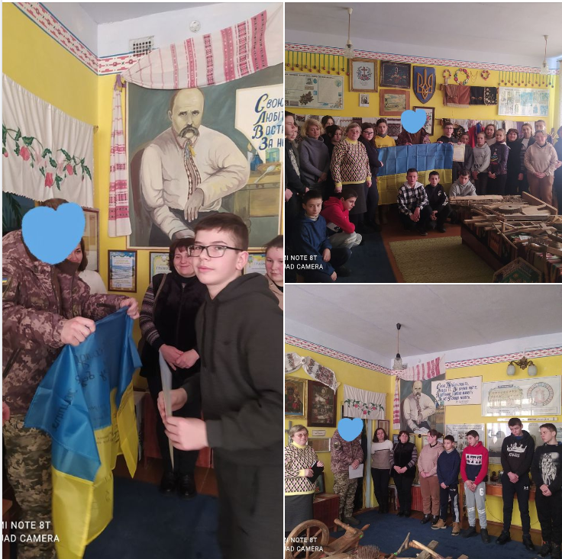
Зустріч із воїном: «наш випускник – наш захисник!»

Slide 49
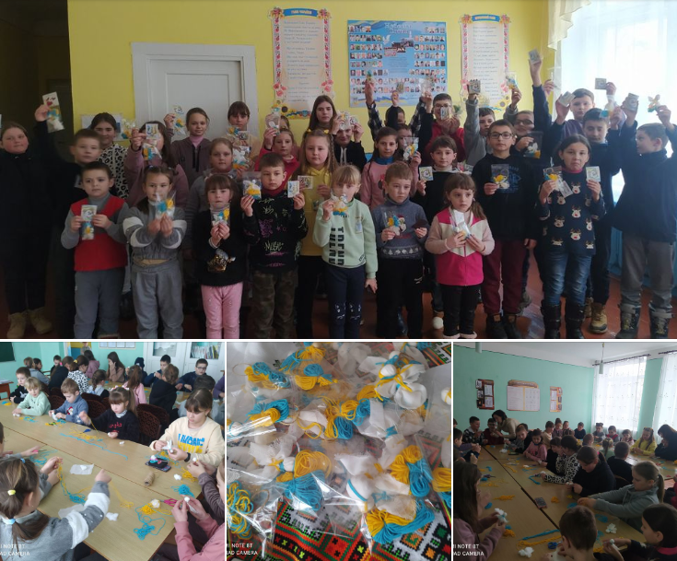
майстер-клас «Обереги для воїнів»

Slide 50
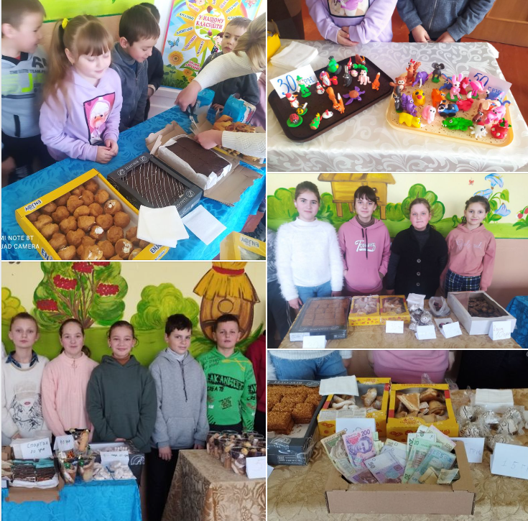
благодійний ярмарок на підтримку ЗСУ «Разом до перемоги»

Slide 51
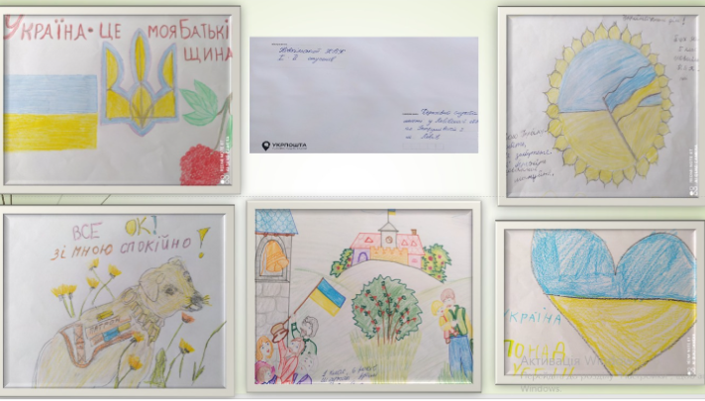
акції «Яким я бачу майбутнє України після перемоги»

Slide 52
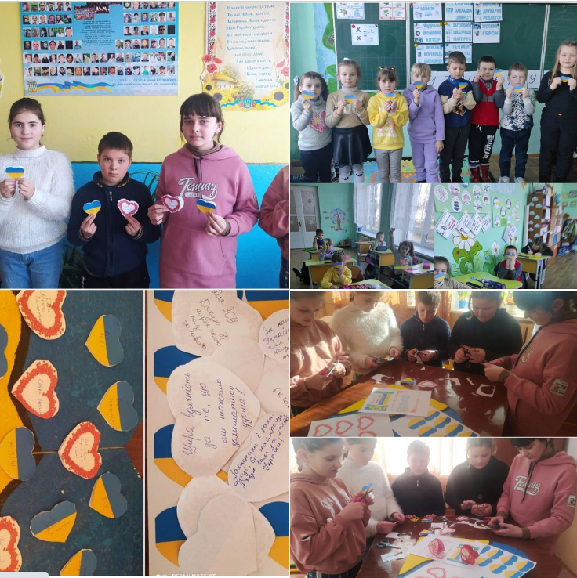
акція «Скринька побажань для наших захисників»

Slide 53
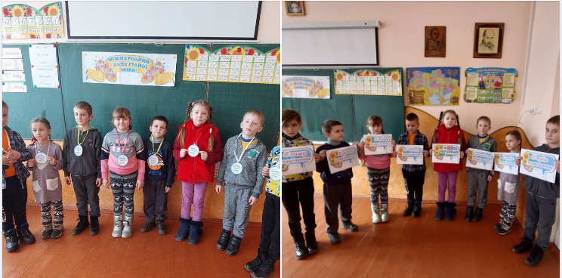
мовна вікторина «Знавці рідної мови»

Slide 54
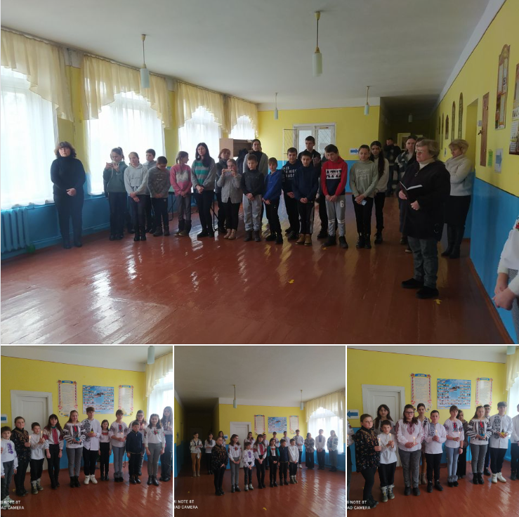
«Небесна сотня у наших серцях»

Slide 55
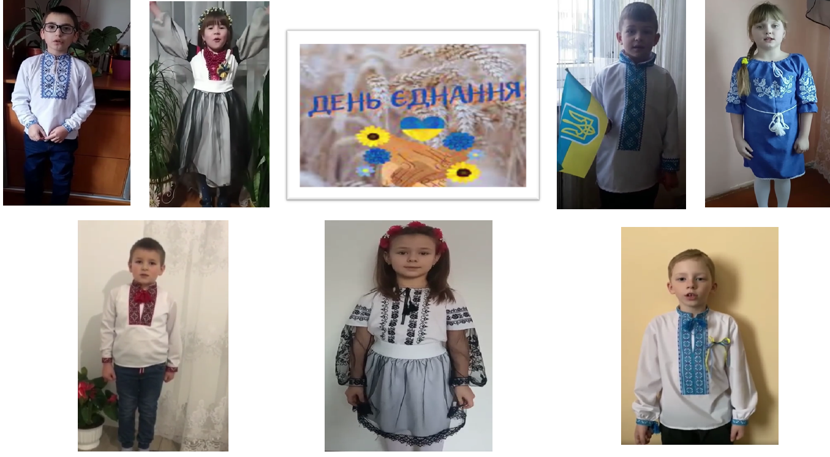
День єднання України

Slide 56
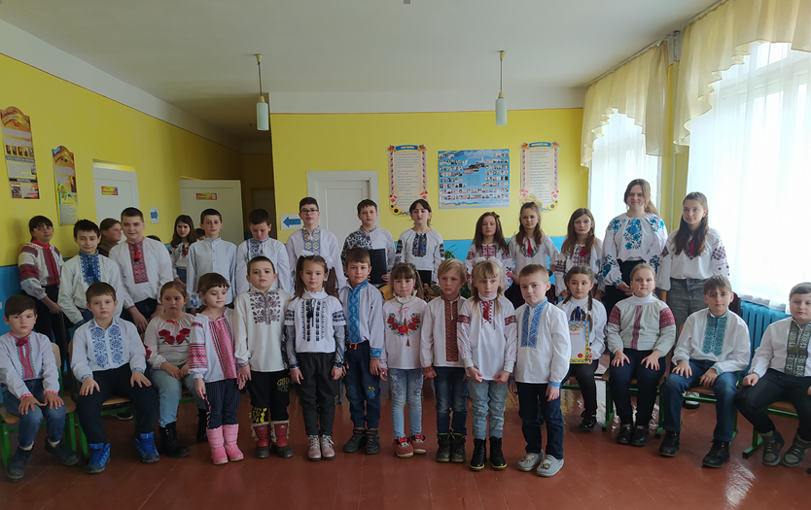
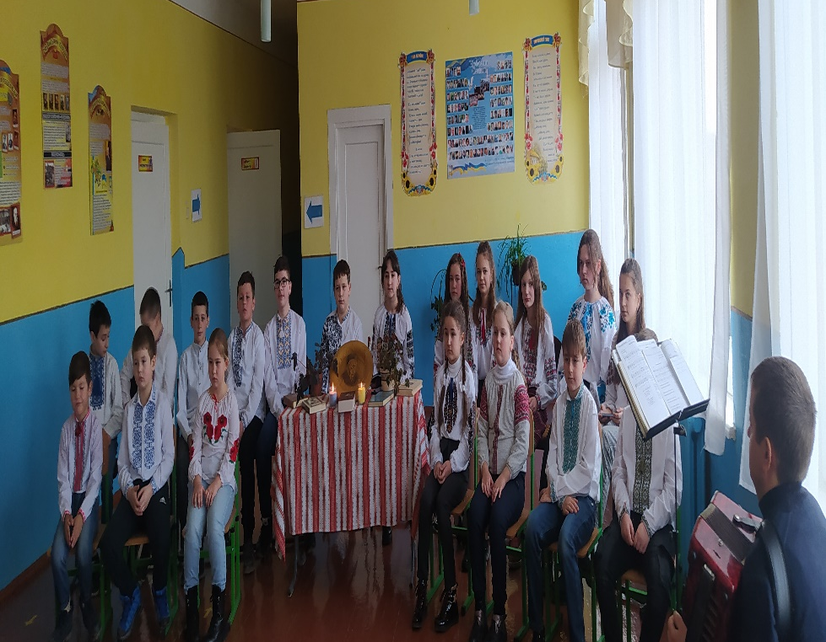
«Слово, пісне, душа Кобзарева, ви – окраса і суть нашого життя»

Slide 57
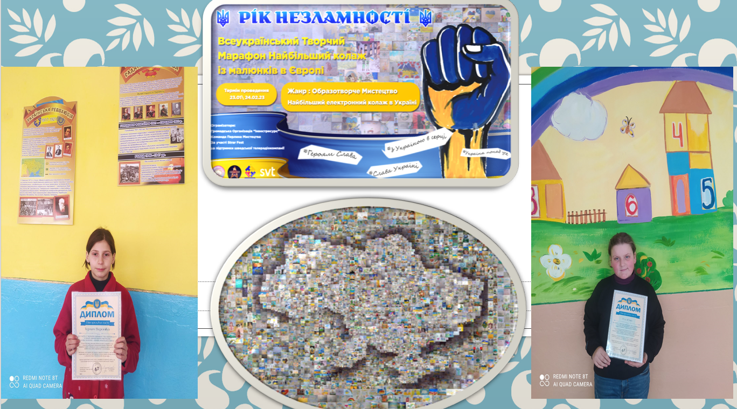
марафон «Рік Незламності»

Slide 58
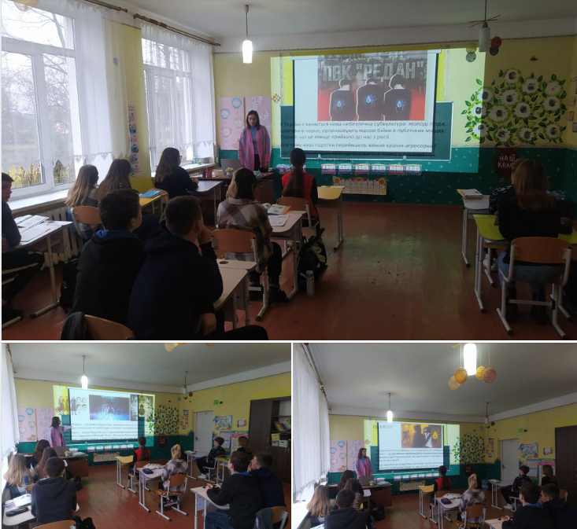
інформаційна година щодо діяльності ПВК «Редан»

Slide 59


«Великдень усіх нас на гостину просить»

Slide 60


«Вишиванка – це модно»

Slide 61


Тиждень безпеки дорожнього руху «Безпека на дорогах в умовах воєнного стану»

Slide 62


благодійний концерт та ярмарок «Матусю моя дорогенька, це свято даруємо тобі»

Slide 63


«Дитинство під мирним небом»

Slide 64


фоточелендж «Яскраві миті дитинства»

Slide 65


фоточелендж «Яскраві миті дитинства»

Slide 66


«Прощавай, Букварику, наш найкращий друже!»

Slide 67


тематичний тиждень стилю

Slide 68



тематичний тиждень стилю

Slide 69


«Школо, прощавай, нас не забувай!»

Slide 70


екскурсія у Дрогобицьку солеварню та церкву Св. Юра

Slide 71


екскурсія в океанаріум м. Львів

Slide 72


Екскурсія у зоопарк «Лімпопо»

Slide 73


Екскурсія у зоопарк «Лімпопо»

Slide 74

ІАС ЕvaluEd напрям «Управлінські процеси закладу освіти»

Slide 75




ІАС ЕvaluEd напрям «Управлінські процеси закладу освіти»

Slide 76



ІАС ЕvaluEd напрям «Управлінські процеси закладу освіти»

Slide 77



ІАС ЕvaluEd напрям «Управлінські процеси закладу освіти»

Slide 78




ІАС ЕvaluEd напрям «Управлінські процеси закладу освіти»

Slide 79


ІАС ЕvaluEd напрям «Управлінські процеси закладу освіти»

Slide 80





ІАС ЕvaluEd напрям «Управлінські процеси закладу освіти»

Slide 81

ІАС ЕvaluEd напрям «Управлінські процеси закладу освіти»

Slide 82




ІАС ЕvaluEd напрям «Управлінські процеси закладу освіти»

Slide 83
ІАС ЕvaluEd напрям «Управлінські процеси закладу освіти»

Slide 84
Співпраця з батьками
Всі ми родом з дитинства. У дитинстві закладаються основи всього: характеру, сприйняття світу, особистості в цілому. Марія Монтессорі сформулювала короткі заповіді-нагадування для батьків. Вони прості, але якщо вдуматися в кожну з них – це багатотомна мудрість в декількох словах. Якщо Ви будете хоча б раз на рік перечитувати цей список, то взаємини з дітьми можуть вийти на якісно новий рівень, а дитина виросте більш розвиненою і гармонійною особистістю:

Slide 85
Заповіді для батьків
Дітей вчить те, що їх оточує.
Якщо дитину часто критикують – вона вчиться засуджувати.
Якщо дитину часто хвалять – вона вчиться оцінювати.
Якщо дитині демонструють ворожість – вона вчиться битися.
Якщо з дитиною чесні – вона вчиться справедливості.
Якщо дитину часто висміюють – вона вчиться бути боязкою.
Якщо дитина живе з почуттям безпеки – вона вчиться вірити.
Якщо дитину часто ганьблять – вона вчиться відчувати себе винуватою.
Якщо дитину часто схвалюють – вона вчиться добре до себе ставитися.
Якщо до дитини часто бувають поблажливі – вона вчиться бути терплячою.

Slide 86
Якщо дитину часто підбадьорюють – вона набуває впевненості у собі.
Якщо дитина живе в атмосфері дружби і відчуває себе необхідною – вона вчиться знаходити в цьому світі любов.
Не кажіть погано про дитину – ні при ній, ні без неї.
Концентруйтесь на розвитку хорошого в дитині, так що в підсумку поганому не залишатиметься місця.
Завжди прислухайтеся і відповідайте дитині, яка звертається до вас.
Поважайте дитину, яка зробила помилку і зможе зараз або трохи пізніше виправити її.
Будьте готові допомогти дитині, яка знаходиться в пошуку і бути непомітною для тієї дитини, яка вже все знайшла.
Допомагайте дитині освоювати неосвоєне раніше. Робіть це, наповнюючи навколишній світ турботою, стриманістю, тишею і любов'ю.
У поводженні з дитиною завжди дотримуйтеся кращих манер – пропонуйте їй краще, що є в вас самих.
.

Slide 87
СІМ БАТЬКІВСЬКИХ ЗАПОВІДЕЙ
1. Не вважайте дитину своєю власністю – вона Божа.
2. Любіть її такою, якою вона є, навіть якщо вона не талановита, не в усьому досягає успіху....
3. Не очікуйте, що вона виросте саме такою, якою хочете ви, - допоможіть їй стати собою.
4. Запам’ятайте: найголовніший ваш обов’язок – розуміти й втішити.
5. Не переймайтесь, якщо не можете чогось зробити для сина чи дочки. Найгірше, якщо можете, але не робите.
6. Усвідомте: для дитини зроблено замало, якщо зроблено не все.
7. Не очікуйте на вічну вдячність: ви дали життя своїй дитині, вона віддячить вашим онукам.

Slide 88
Я хочу висловити свою подяку педагогічному та технічному колективу за творчу, тісну і злагоджену працю.
Дякую батькам за добрих, чемних, працьовитих дітей, за взаєморозуміння і співпрацю.

Slide 89
Є ще багато задумів, планів, творчих знахідок, які потребують впровадження, – і все це буде направлено на допомогу маленькій, залежній від багатьох обставин людині, допоможе розвинути її потенційні можливості, реалізувати природні права на життя, навчання, працю і щастя.

Slide 90
Дякую за увагу!!!

